Slide 1

GUIA DE OPERAÇÃO
DO DIRETÓRIO
CENTRAL
Versão 1.2.13 – 13/02/2023
Requisitos Mínimos e Recomendações

Slide 2
01.
Introdução
02.
Registrando uma organização no Diretório
ETAPA 1: Entendendo como adicionar uma organização no Diretório
CONTEÚDO
DO GUIA
03.
Registrando um usuário no Diretório
ETAPA 1: Registrando um usuário no Diretório
ETAPA 2: Verificando os dados informados
ETAPA 3: Confirmando o processo de registro
ETAPA 4: Confirmação da assinatura eletrônica
ETAPA 5: Análise e confirmação do Termo de Aceite
ETAPA 6: Assinando o Terno de Adesão da Instituição

Slide 3
04.
Acessando uma Organisation
ETAPA 1: Exibindo detalhes de uma organização
Cadastramento de conglomerado
05.
Cadastrando contatos de notificação
ETAPA 1: Cadastrando um novo contato
CONTEÚDO
DO GUIA
06.
Cadastrando reivindicações de domínio de autoridade
ETAPA 1: Cadastrando uma nova reivindicação de domínio
07.
Cadastrando reivindicações de autoridade
ETAPA 1: Cadastrando uma nova reivindicação de domínio
ETAPA 2: Cadastrando um usuário de domínio de autorização

Slide 4
08.
Cadastrando um Authorisation Server
ETAPA 1: Criando um novo servidor de autorização
ETAPA 2: Cadastrando certificação de segurança no servidor
09.
Cadastrando recursos de uma API
ETAPA 1: Cadastrando um novo recurso de uma API - Fases 1, 2 e 3
ETAPA 2: Cadastrando um novo recurso de uma API com certificação automática - Fase 4ª
ETAPA 3: Removendo um recurso de uma API
CONTEÚDO
DO GUIA
10.
Criando um Software Statements
ETAPA 1: Criando uma nova declaração de software
ETAPA 2: Cadastrando certificação de declaração de software
11.
Criando uma nova reivindicação de autoridade de software
ETAPA 1: Criando reivindicação de autoridade de software

Slide 5
12.
Criando certificados de transporte e assinatura em Sandbox
ETAPA 1: Criando um novo certificado de transporte
ETAPA 2: Criando um novo certificado de assinatura
13.
Carregando certificados emitidos por autoridade de certificação em Produção
ETAPA 1: Carregando certificado de transporte
ETAPA 2: Carregando certificado de assinatura
CONTEÚDO
DO GUIA
14.
Cadastrando administradores da organização
ETAPA 1: Cadastrando um administrador da organização
15.
Obtendo um Software Statements Assertion
ETAPA 1: Exibindo detalhes de uma organização

Slide 6
16.
Configurando eventos de notificação no Diretório
ETAPA 1: Inscrever-se em um tópico
ETAPA 2: Solicitando uma subscrição
ETAPA 3: Confirmando uma subscrição
ETAPA 4: Analisando um evento de notificação
ETAPA 5: Cadastrando recebimento de release notes do Diretório
17.
Obtendo um token de acesso para as APIs do Diretório
ETAPA 1: Localizando o identificador do cliente
ETAPA 2: Localizando a URI de token no Diretório
ETAPA 3: Adicionando certificados SSL por domínio
ETAPA 4: Obtendo um token de acesso
CONTEÚDO
DO GUIA
18.
Listando as organizações cadastradas no Diretório via API
ETAPA 1: Obtendo detalhes das organizações
19.
Listando os servidores de autorização de uma organização via API
ETAPA 1: Listando os servidores de autorização

Slide 7
20.
Obtendo um Software Statement via API
ETAPA 1: Obtendo um SSA do Diretório via API
21.
Obtendo um Software Statement Assertion via API
ETAPA 1: Obtendo um SSA do Diretório via API
CONTEÚDO
DO GUIA
22.
Como se inscrever nas atualizações de lançamento do Diretório
ETAPA 1: Cadastrando o recebimento de Release Notes
ETAPA 2: Acessando o Release Notes
23.
Como obter suporte ao Diretório
24.
Anexos
Modelo de Segurança
Recomendações para receptores
Alterações da versão

Slide 8
01.
Introdução
O Open Finance ou Sistema Financeiro Aberto é uma iniciativa do Banco Central do Brasil que tem como principais objetivos trazer inovação ao sistema financeiro, promover a concorrência, e melhorar a oferta de produtos e serviços financeiros ao consumidor final. Este guia tem o objetivo de auxiliar os profissionais envolvidos no negócio e no desenvolvimento desse serviço, facilitando e esclarecendo dúvidas relacionadas ao Diretório e boas práticas envolvidas.
Clique aqui para uma visão completa do Open Finance no Brasil.

Slide 9
ANTES DE COMEÇAR!
Esse guia tem como objetivo demostrar de forma prática a operação do Diretório Central do Open Finance Brasil. Além disso, ele é complementar a outras documentações disponibilizadas pela governança e não fazem parte do escopo do mesmo quaisquer detalhamentos relacionados a experiência do usuário e desenvolvedor, definições de segurança e especificação de APIs.
Todas as funcionalidades estão disponíveis em sandbox e podem ser testadas em:
https://web.sandbox.directory.openbankingbrasil.org.br
Procedimentos em produção pendentes serão disponibilizados assim que possível.
As ações aqui apresentadas podem ser realizadas tanto por administradores quanto por contatos técnicos primários e secundários.

Slide 10
ANTES DE COMEÇAR!
Para ilustrar este guia e tentar deixar as situações de uso mais palpáveis, foram criadas instituições e telas fictícias.
• As instituições e marcas não são reais.
• As telas desenvolvidas, os softwares e sites são meramente ilustrativos, para que seja possível ver um exemplo de como os requisitos e as recomendações podem ser aplicados em situações de uso real.
• Nomenclaturas e imagens ilustrativas estão descritas na língua inglesa, devido sua ampla abrangência e por conter terminologia técnica que em algumas situações não dispõe de tradução literal. O ajuste do idioma no Diretório fica a critério do usuário, podendo ser ajustado a qualquer momento.

Slide 11




TIPOS DE USUÁRIOS
Neste exemplo, mostramos as diversas possibilidades suportadas de atribuições de função para um usuário cadastrado no Diretório.
O Diretório possibilita o cadastramento de usuários sem vínculos com nenhuma instituição. Esse tipo de usuário não tem nenhum acesso ou poder no Diretório. O cadastramento de um usuário relacionado a um participante, até que não seja feito o vinculo no Diretório, possui essas mesmas características.
Público
Usuários com poderes de administração no Diretório, podendo realizar todas ações.
Administrativo
Usuários com poderes específicos no Diretório.
Operação
Usuários para gestão e operação das plataformas do ecossistema, como o Service Desk, Portal, Plataforma de Resolução de Disputas e Plataforma Centralizada (Ressarcimento).
Plataforma
Para obter mais detalhes sobre consulte Cadastrando um usuário de domínio de autorização e Poderes dos Usuários no Diretório.

Slide 12
RELAÇÃO ORGANIZAÇÃO X MARCAS
Organização mãe
Neste exemplo, mostramos as diversas possibilidades suportadas para se realizar cadastros de organizações no Diretório. Assim, uma organização pode ser cadastrada de forma independente ou pertencente a um conglomerado. Já as marcas são uma forma mais amigável, democrática e fácil para identificação das instituições participantes. Uma Marca de um conglomerado pode estar correlacionada a mais de uma Instituição Participante, assim como uma Instituição Participante pode estar correlacionada a mais de uma marca.
Importante: a Marca cadastrada no diretório será a mesma apresentada para escolha do usuário na Jornada de Compartilhamento de Dados e Iniciação de Pagamentos. As Instituições Participantes (ou organizações) também serão apresentadas em tela, apenas em caráter informativo. Para maiores detalhes, consulte o Guia de Experiência do Usuário.
Para obter mais detalhes sobre como cadastrar uma marca veja a seção Cadastrando um Authorisation Server.
Organização filha
Organização
n
Marca
1
1..n
Organização
n
Marca
1
n
Marca
Conglomerado
n
Marca
1..n
Organização
n
Marca
1..n
Organização
n
Marca
1..n
Organização

Slide 13
PONTOS DE ATENÇÃO NO CADASTRAMENTO DE MARCA/AUTHORISATION SERVER
Uma marca é representada por um Authorisation Server e o mesmo sempre deve ser cadastrado associado a uma organização;
O vinculo entre uma organização master (mãe) e uma organização que pertence ao conglomerado é realizado via o preenchimento do campo Parent Organization Reference ID no cadastro da organização filha, informando o CNPJ da organização mãe (caso seja necessário ajuste, favor entrar em contato com cadastro@openfinancebrasil.org.br);
Quando a estrutura for de um conglomerado (uma organização master e uma ou mais organizações relacionadas) é recomendado do cadastro da marca na instituição mãe, caso as filhas venham a utilizar somente a mesma marca e arquitetura de autenticação. Importante ressaltar que caso não seja cadastrado uma marca exclusiva para o organização filha, a mesma irá herdar a(s) marca(s) da organização mãe;
Caso uma marca pertença a uma organização filha o cadastro deve ser exclusivamente realizado na filha;
Caso a mesma marca pertença a mais de uma organização, deve ser realizado um cadastro de Authorisation Servers para cada uma das organizações. É recomendado que as configurações dos Authorisation Servers sejam iguais, principalmente o campo Customer Friendly Server Name (marca);
Quando for necessário cadastrar uma marca exclusiva para uma organização filha ela deixa de herdar a(s) marca(s) da organização mãe. Caso uma filha tenha que estar relacionada a uma marca exclusiva e também a da mãe, é necessário cadastrar a marca da mãe na filha.

Slide 14

ALTERNATIVAS PARA
ATUALIZAÇÃO DA MARCA
API Participants
01
02
Webhook do Diretório
Prefira por consumir dados da API Participants. Ela permite que o conteúdo seja fornecido ao usuário através de um servidor mais próximo, acelerando, assim, a distribuição e melhorando a experiência de consumo.
Inscreva-se no webhook do Diretório para receber os eventos de notificação das principais atualizações, como alteração de cadastro, atualização de marca, entre outros.
Cache local
Alguns participantes optam pela utilização de estruturas de cache local. Assim, é recomendável a revalidação diária dos dados, a fim de mantê-los íntegros e com a versão mais recente possível.
03
Importante! Caso a instituição queira utilizar alguma chave forte, recomendamos utilizar o AuthorisationServerID. Os campos Customer Friendly Server Name e Description são especialmente susceptíveis a atualizações pelas organizações e não devem ser utilizados para esse fim

Slide 15
CADASTRAMENTO FASE 1 x FASE 2
Se o cadastramento do Authorisation Server na Fase 1 já foi realizado com uma marca válida para a Fase 2:
É necessário cadastrar os recursos de Fase 2 no mesmo Authorisation Server, mantendo o Customer Friendly Server Name (marca) da Fase 1;
Se o cadastramento do Authorisation Server na Fase 1 não foi realizado com uma marca válida para a Fase 2:
É necessário atualizar o Customer Friendly Server Name (marca) para a Fase 2 e cadastrar os recursos de Fase 2 no mesmo;
Os recursos da Fase 1 devem estar declarados em pelo menos um Authorisation Server do participante válido para a Fase 2;
Após esse processo, caso a instituição venha a ter Authorisation Servers / marcas oferecendo recursos exclusivos de fase 2, recomenda-se a criação de novos registros sem os recursos de Fase 1.

Slide 16
Exemplo de possíveis cenários
Organização e Marcas
Organização
Marca 1
Organização participante #1 CNPJ: 111.111.111/0001-11
Parent:
Wizcredi
Neste exemplo, temos uma “organização” que não possui “organizações filhas” e possui apenas um AS/marca, a “marca 1”.

Slide 17
Exemplo de possíveis cenários
Organização e Marcas
Organização
Marca 1
Organização participante #1 CNPJ: 111.111.111/0001-11
Parent:
Wizcredi
Marca 2
Goop
Neste exemplo, temos uma “organização” que não possui “organizações filhas”, mas que possui N AS/marca.
Neste exemplo, N = 2 marcas (“marca 1” e “marca 2”).

Slide 18
Exemplo de possíveis cenários
Conglomerado
Organização participante #1 CNPJ: 111.111.111/0001-11
Parent:
Organização mãe
Marca 1
Wizcredi
Organização filha 1
Organização participante #2 CNPJ: 222.222.222/0001-22
Parent: 111.111.111/0001-11
Organização filha 2
Marca 2
Organização participante #3 CNPJ: 333.333.333/0001-33
Parent: 111.111.111/0001-11
Goop
O relacionamento entre as “organizações filhas” com a “organização mãe” é realizado via PARENT ORGANISATION REFERENCE ID, preenchendo o Parent das “organizações filhas” com o CNPJ da “organização mãe”.
Quando uma “organização mãe” tem uma ou mais de uma “organização filha”, temos um conglomerado
Neste exemplo, temos uma “organização mãe” que possui uma marca (“marca 1”) que é compartilhada com a “organização filha 1”.
Já a “organização filha 2” possui sua próprio marca “marca 2”
Notes:
Neste exemplo, temos uma organização mãe que possui uma marca “marca 1” que é compartilhada com a “organização filha 1”.
Já a “organização filha 2” possui sua próprio marca “marca 2”
O relacionamento entre as organizações é realizado via PARENT ORGANISATION REFERENCE ID.

Slide 19
Exemplo de possíveis cenários
Organização e Marcas
Organização participante #1 CNPJ: 111.111.111/0001-11
Parent:
Organização mãe
Marca1
Wizcredi
Organização filha 1
Marca 1
Organização participante #2 CNPJ: 222.222.222/0001-22
Parent: 111.111.111/0001-11
Wizcredi
Marca 2
Goop
Organização filha 2
Marca 2
Organização participante #3 CNPJ: 333.333.333/0001-33
Parent: 111.111.111/0001-11
Goop
Neste exemplo, temos uma “organização mãe” que possui uma marca “marca 1”. A mesma “marca 1” está presente na “organização filha 1”, mas não na “organização filha 2”.
A “organização filha 1” deve apresentar a “marca 1” e a “marca 2”, como ela possui uma marca não receberia a da “organização mãe” por isso ambas as marcas devem ser declaradas.
Atenção! Uma “organização filha” que tenha qualquer marca cadastrada, não assume a marca da mãe! A “organização filha” só assume a marca da mãe se não tiver nenhuma marca cadastrada nela!
Lembrando, o relacionamento entre as organizações é realizado via preenchimento do campo PARENT ORGANISATION REFERENCE ID na instituição filha referenciando a mãe.
Notes:
Neste exemplo, temos uma organização mãe que possui uma marca “marca 1”. A mesma “marca 1” está presente na “organização filha 1”, mas não na “organização filha 2”.
A “organização filha 1” deve apresentar a “marca 1” e a “marca 2”, como ela possui uma marca não receberia a da “organização mãe” por isso ambas as marcas devem ser declarada.
Já a “organização filha 2” possui apenas marca “marca 2”.
O relacionamento entre as organizações é realizado via preenchimento do campo PARENT ORGANISATION REFERENCE ID na instituição filha referenciando a mãe.

Slide 20
Exemplo de possíveis cenários
Organização e Marcas
Organização participante #1 CNPJ: 111.111.111/0001-11
Parent:
Organização mãe
Marca1
Wizcredi
Organização filha 1
Marca 2
Organização participante #2 CNPJ: 222.222.222/0001-22
Parent: 111.111.111/0001-11
Goop
Organização filha 2
Marca 2
Organização participante #3 CNPJ: 333.333.333/0001-33
Parent: 111.111.111/0001-11
Goop
Organização filha 3
Organização participante #3 CNPJ: 444.444.444/0001-44
Parent: 111.111.111/0001-11
Neste exemplo, temos uma “organização mãe” que possui uma “marca 1” que é compartilhada com a “organização filha 3”. Logo, a “organização filha 3” assume a “marca 1”.
Já a “organização filha 1” e “organização filha 2” possuem sua próprio marca, que é a “marca 2” e devem ser relacionada a cada uma delas.
Se a “marca 2” fosse adicionada na “organização mãe” a “organização filha 3” iria receber também.
Lembrado, o relacionamento entre as organizações é realizado via preenchimento do campo PARENT ORGANISATION REFERENCE ID na instituição filha referenciando a mãe.
Notes:
Neste exemplo, temos uma organização mãe que possui uma marca “marca 1” que é compartilhada com a “organização filha 3”.
Já a “organização filha 1” e “organização filha 2” possui sua próprio marca igual “marca 2” mas que pode estar relacionada a apenas elas.
Se a “marca 2” fosse adicionada na “organização mãe” a “organização filha 3” iria receber também.
O relacionamento entre as organizações é realizado via preenchimento do campo PARENT ORGANISATION REFERENCE ID na instituição filha referenciando a mãe.

Slide 21
Exemplo de possíveis cenários
Organização e Marcas
Organização participante #1 CNPJ: 111.111.111/0001-11
Parent:
Organização mãe
Marca1
Wizcredi
Vejamos um cenário mais complexo:
Neste exemplo, temos uma “organização mãe” que possui uma marca “marca 1” que é compartilhada com a “organização filha 4”.
Já a “organização filha 1” e “organização filha 2” possuem sua própria marca igual “marca 2” mas que está relacionada a apenas a elas.
A “organização filha 3” possui duas marcas exclusivas dela “marca 3” e “marca 4”.
Lembrando, o relacionamento entre as organizações é realizado via preenchimento do campo PARENT ORGANISATION REFERENCE ID na instituição filha referenciando a mãe.
Organização filha 1
Marca 2
Organização participante #2 CNPJ: 222.222.222/0001-22
Parent: 111.111.111/0001-11
Goop
Organização filha 2
Marca 2
Organização participante #3 CNPJ: 333.333.333/0001-33
Parent: 111.111.111/0001-11
Goop
Organização filha 3
Marca 3
Organização participante #4 CNPJ: 444.444.444/0001-44
Parent: 111.111.111/0001-11
Bratech Crédito
Marca 4
Organização filha 4
Wizcard
Organização participante #5 CNPJ: 555.555.555/0001-55
Parent: 111.111.111/0001-11
Notes:
Neste exemplo, temos uma organização mãe que possui uma marca “marca 1” que é compartilhada com a “organização filha 4”.
Já a “organização filha 1” e “organização filha 2” possui sua próprio marca igual “marca 2” mas que pode estar relacionada a apenas elas.
A “organização filha 3” possui duas marcas exclusivas dela “marca 3” e “marca 4”.
O relacionamento entre as organizações é realizado via preenchimento do campo PARENT ORGANISATION REFERENCE ID na instituição filha referenciando a mãe.

Slide 22
02.
Registrando uma organização no Diretório

Slide 23
ETAPA 1: Entendendo como adicionar uma organização no Diretório
Para participação no Open Finance Brasil, é necessário que a instituição seja autorizada a funcionar pelo Banco Central, conforme mencionado no Art. 6º da Resolução Conjunta 1/2020 do BCB.
As instituições autorizadas até momento do início do Open Finance em 2021 foram cadastradas No Diretório de participantes (Produção e Sandbox) pela Estrutura Central.
Novos entrantes precisam contatar a Estrutura a partir do e-mail cadastro@openfinancebrasil.org.br, enviando a comprovação de que a instituição é autorizada a funcionar pelo Banco Central.
Maiores informações sobre o processo de autorização do BCB estão disponíveis em: https://www.bcb.gov.br/estabilidadefinanceira/autorizabc.
Dúvidas sobre o processo de cadastro podem ser enviadas para o e-mail cadastro@openfinancebrasil.org.br.
NOTA: Não é possível efetuar o cadastro em Sandbox sem que a instituição seja uma instituição autorizada pelo BCB.

Slide 24
03.
Registrando um usuário no Diretório
Para acessar o Diretório de participantes você precisa estar registrado com um usuário válido. Esta seção descreve as etapas necessárias para realizar o registro de um novo usuário.

Slide 25
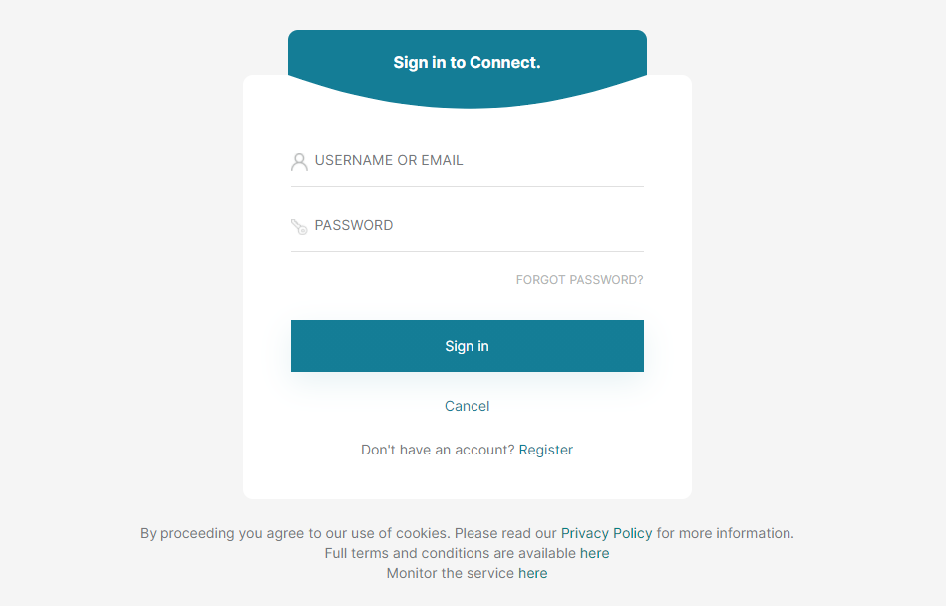
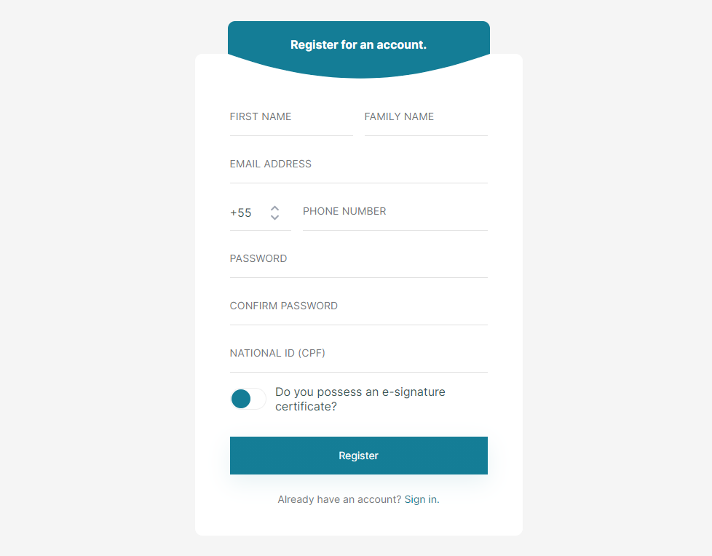
ETAPA 1: Registrando um usuário no Diretório
Requisitos
No navegador, digite a URL de acordo com o ambiente a ser acessado:
Sandbox https://web.sandbox.directory.openbankingbrasil.org.br/
Produção
https://web.directory.openbankingbrasil.org.br/
Clique no link Register
Na tela Register for an account, preencha os campos do formulário. O slide a seguir apresenta cada um dos campos em mais detalhes.
Clique no botão Register.
NOTA: E-mails sociais não são permitidos, e você deve utilizar um endereço de e-mail válido da instituição. O cadastro pode ser realizado por qualquer colaborador da organização, identificado aqui como um Iniciador de Cadastro, podendo ser tanto um contato administrativo quanto técnico da instituição.

Slide 26
Detalhamento dos campos
Nome do campo | Descrição | Exemplo
First Name | Deve ser preenchido com o primeiro nome do usuário | João
Family Name | Deve ser preenchido com o sobrenome do usuário | Silva
E-mail Address | Deve ser informado um endereço de e-mail corporativo | joao.silva@wizcredi.com.br
Phone Number | Informar o número de telefone de contato do usuário. | +55 51 900000000
Password | Definir uma senha que deve conter entre 8 e 24 caracteres com letras maiúsculas, minúsculas, números e ao menos um carácter especial | <senha_secreta>
Confirm Password | Repetir a mesma senha informada no campo anterior. | <senha_secreta>
National ID (CPF) | Informar o número de registro do Cadastro de Pessoa Física (CPF) | 999999999-00
Do you possess na e-signature certificate? | O seletor deve estar assinalado caso o usuário possua um e-CPF.

Slide 27
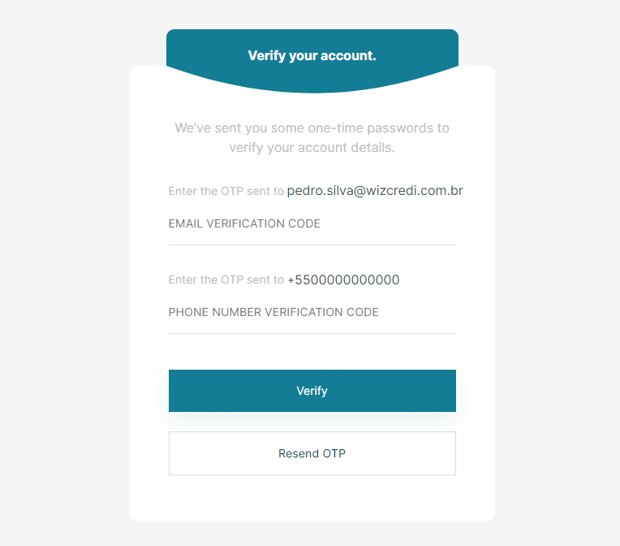
ETAPA 2: Verificando os dados informados
Requisitos
Nesta etapa, o Diretório irá enviar uma senha de uso único (OTP), que será encaminhada ao endereço de e-mail e número de telefone informado na etapa anterior.
No e-mail recebido, selecione, copie e cole o código OTP no campo EMAIL VERIFICATION CODE.
Na mensagem SMS recebida no telefone celular, copie o código OTP e informe no campo PHONE NUMBER VERIFICATION CODE.
Clique no botão Verify.
NOTA: Caso você não tenha recebido o e-mail com o código de confirmação, verifique sua caixa de SPAM e as politicas de bloqueio de mensagens. O envio das mensagens poderá sofrer algum atraso, contudo, se o problema persistir, clique no botão Resend OTP para reenvio das mensagens.

Slide 28
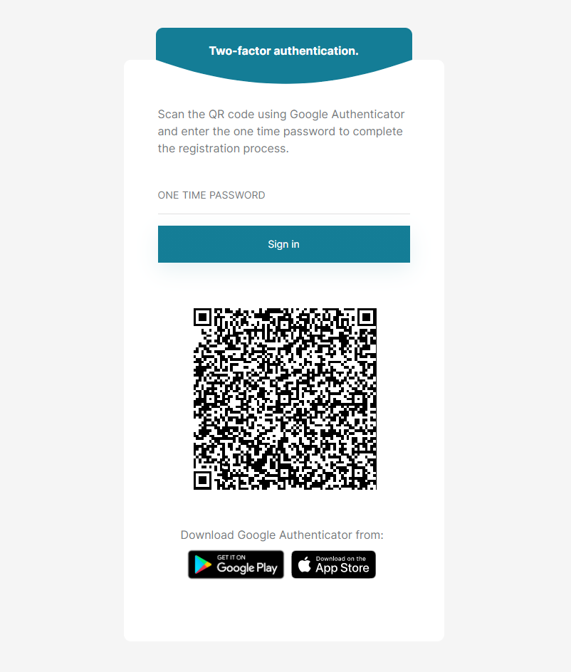
ETAPA 3: Confirmando o processo de registro
Requisitos
Nesta etapa, faça o download de um aplicativo de autenticação de sua preferência. É possível utilizar o Google Authenticator, Microsoft Authenticator, LastPass Authenticator, 1Password entre outros.
Digitalize o QR Code que aparece na página e no aplicativo de autenticação, copie e cole a senha de uso único (OTP).
Clique no botão Sign-In

Slide 29
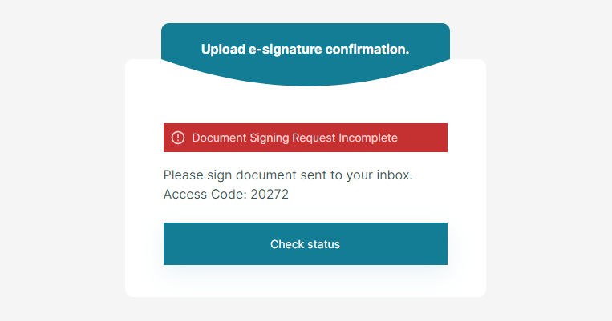
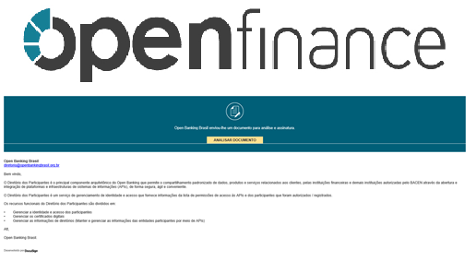
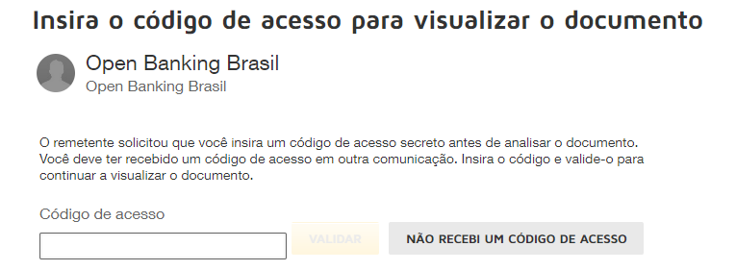
ETAPA 4: Confirmação da assinatura eletrônica
Requisitos
Nesta etapa, será enviado um e-mail contendo um link para análise e assinatura do Termo de Aceite.
Selecione e copie o código de acesso apresentado na janela Upload e-signature confirmation.
Na mensagem recebida na caixa de entrada em nome da DocuSign, clique no link ANALISAR DOCUMENTO. Ao clicar, você será redirecionado para o website da DocuSign.
No navegador, cole o valor copiado no passo 2 e cole no campo Código de acesso.
Clique no botão Validar.

Slide 30
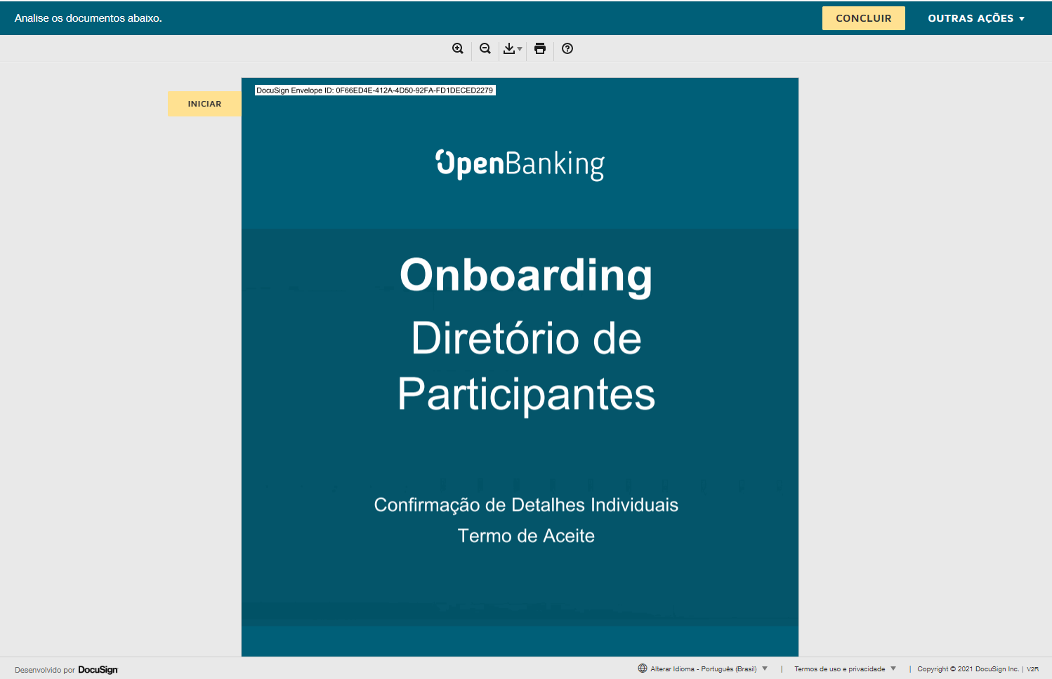

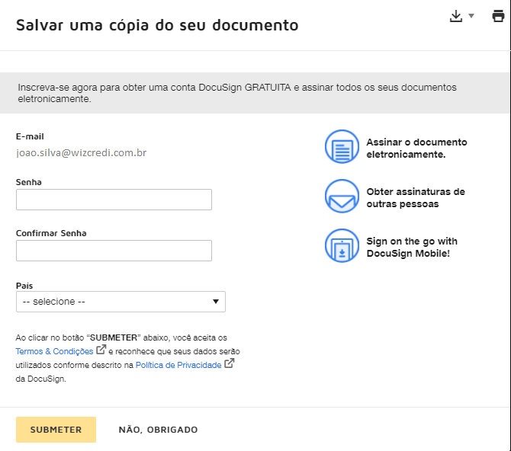
ETAPA 5: Análise e confirmação do Termo de Aceite
Requisitos
Nesta etapa, no website da DocuSign, clique no botão Continuar.
Role o documento para baixo, e na página seguinte clique no ícone Rubricar, e ao final das páginas no ícone Assinar.
Clique no botão Concluir.
Na janela Salvar uma cópia do seu documento, você pode ser inscrever para obter uma conta DocuSign gratuita e assinar todos os seus documentos eletronicamente. Nesta janela, também é possível clicar no ícone Fazer Download e baixar uma cópia do documento assinado.
Clique no botão Submeter. Ao clicar no botão Submeter, você aceita os Termos e Condições e reconhece que seus dados serão utilizados conforme descrito na Política de Privacidade da DocuSign.

Slide 31
ETAPA 5: Análise e confirmação do Termo de Aceite
Requisitos
Na caixa de entrada, você receberá um e-mail enviado pela DocuSign contendo um cópia do documento Termo de Aceite assinado eletronicamente.
Retorne ao Diretório, e na janela Upload e-signature confirmation clique no botão Check status. Se todas as etapas anteriores forem validadas com sucesso, você será automaticamente redirecionado à página inicial do Diretório.

Slide 32
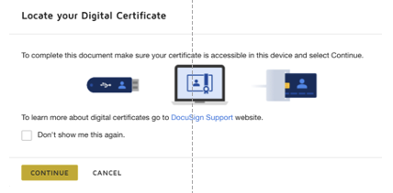
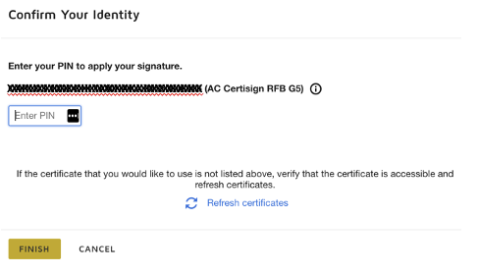
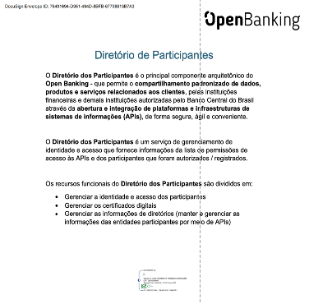
ETAPA 5: Análise e confirmação do Termo de Aceite
Requisitos
Se você optou por usar o e-CPF também para assinar o documento de aceite, o e-CPF será solicitado pelo Docusign.
O selo de assinatura do e-CPF vai estar inseridos no Termo de Aceite que foi assinado.

Slide 33
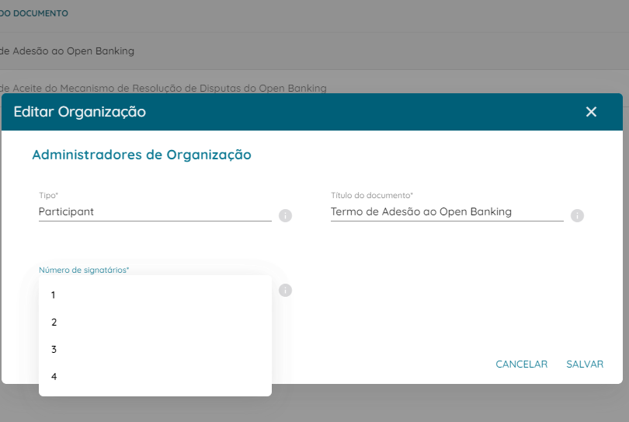
ETAPA 6: Assinando o Terno de Adesão da Instituição
Requisitos
Caso você se o administrador da instituição e esteja configurando o termo de adesão ao Open Finance, será necessário selecionar os signatários do temo.
Informe a quantidade de signatáfios e clique em SALVAR.
Em seguida, você receberá por e-mail um documento via DocuSign.

Slide 34
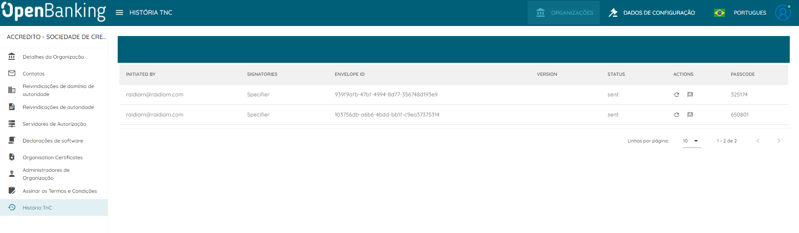
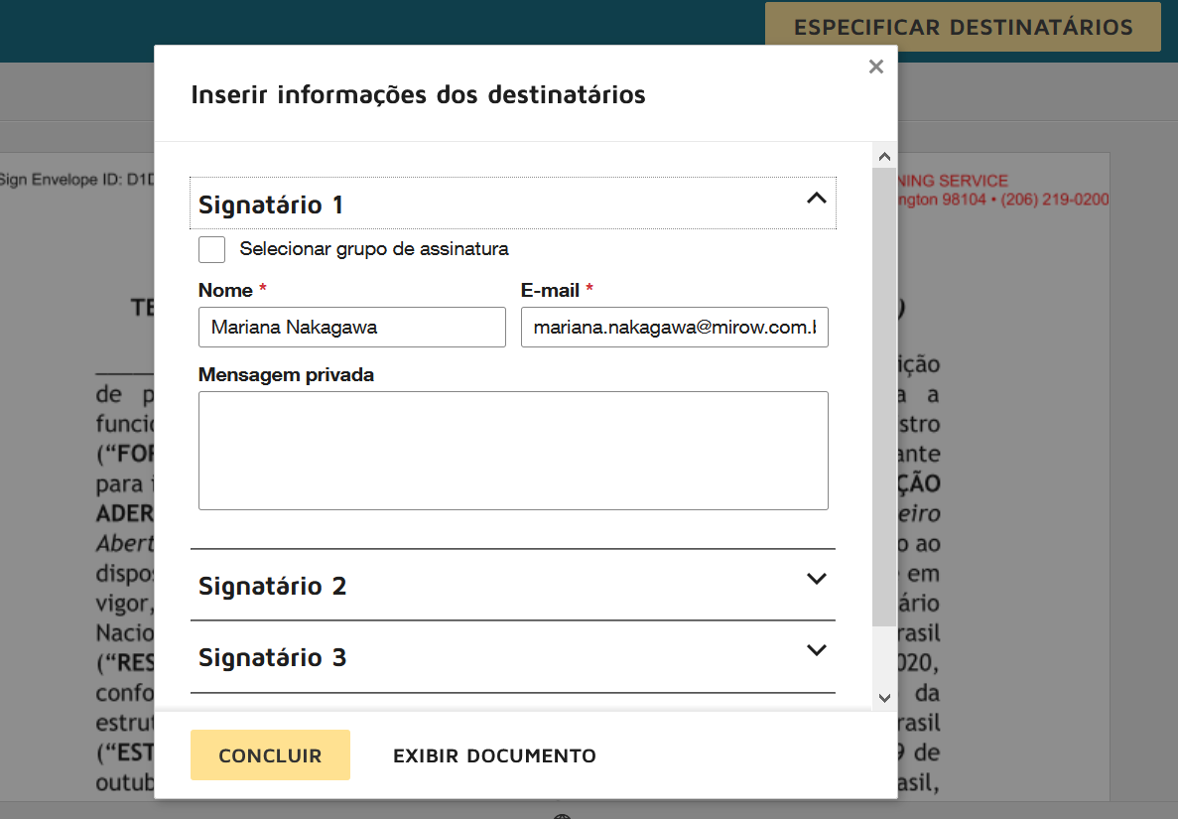
ETAPA 6: Assinando o Terno de Adesão da Instituição
Requisitos
O código a ser inserido no DocuSign estará disponível em “História TnC”.
Ao abrir o documento do DocuSign, você deverá indicar os representantes legais da organização.
Os representantes receberão os e-mails do DocuSign para coletar as assinaturas e os documentos comprobatórios.

Slide 35
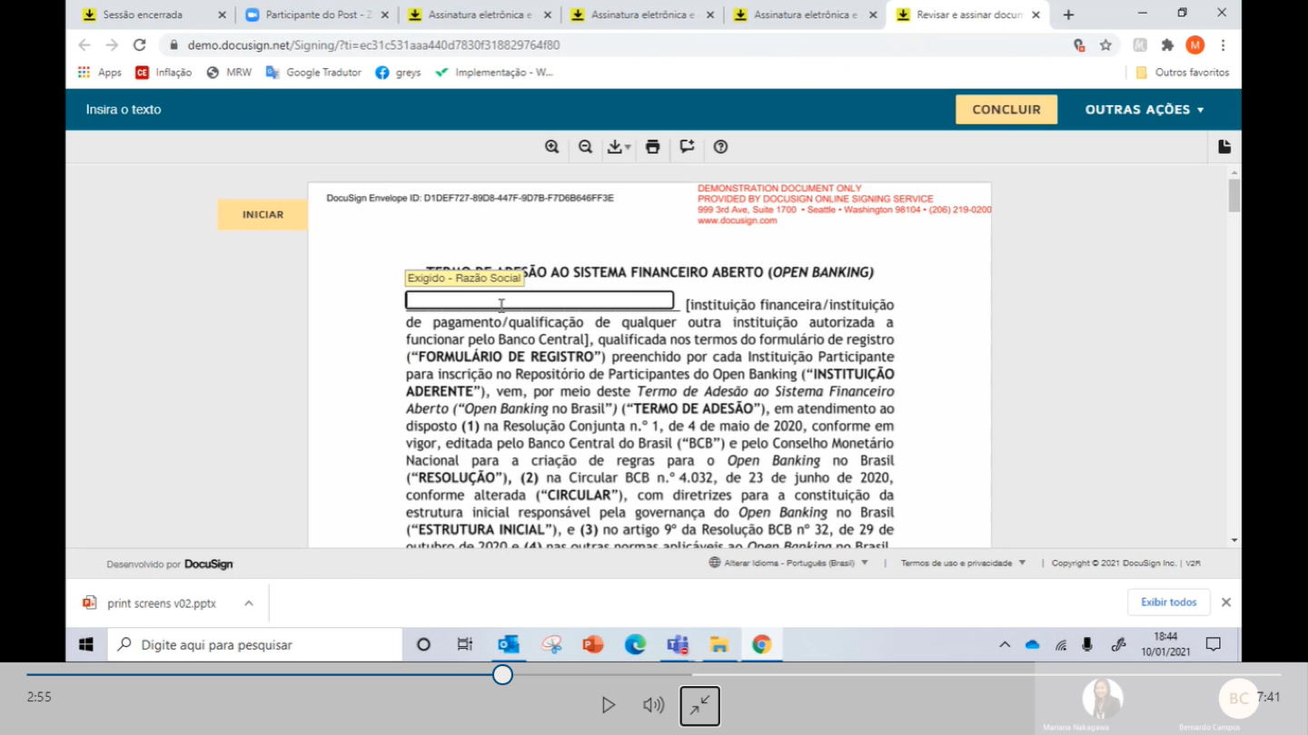
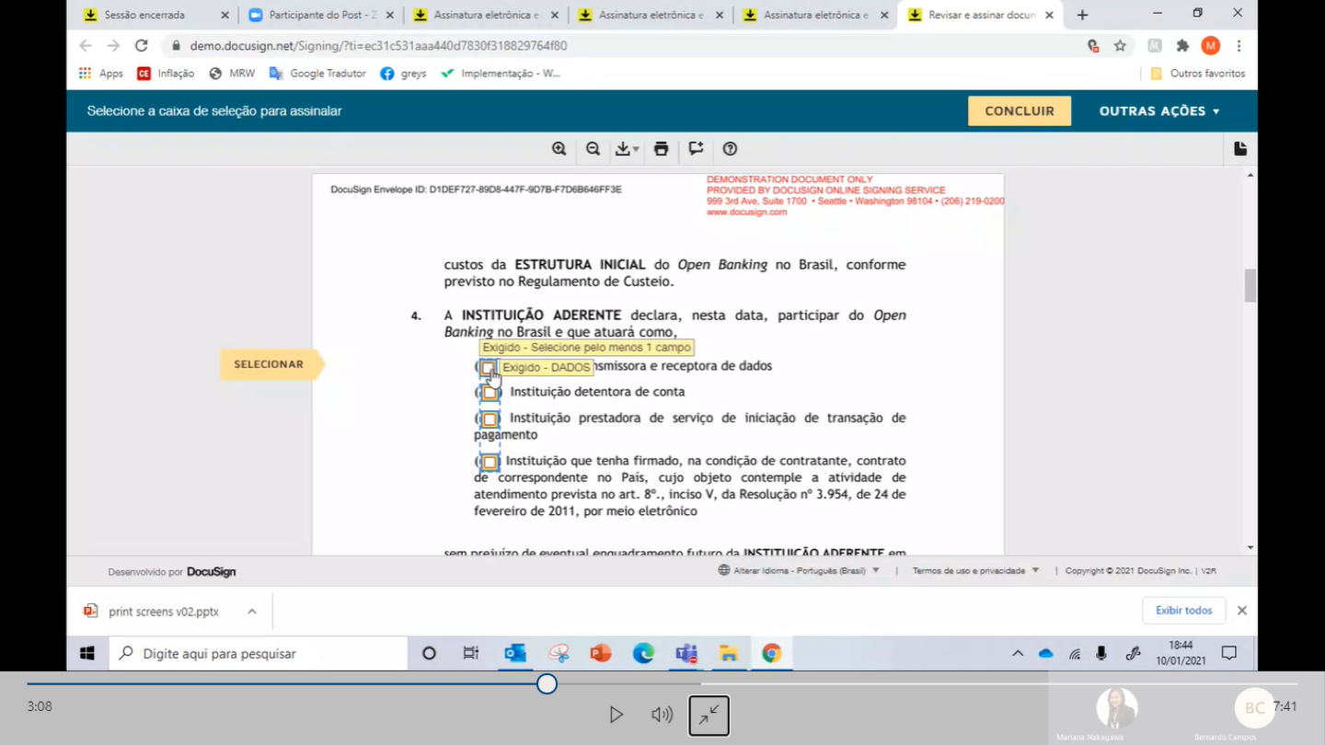
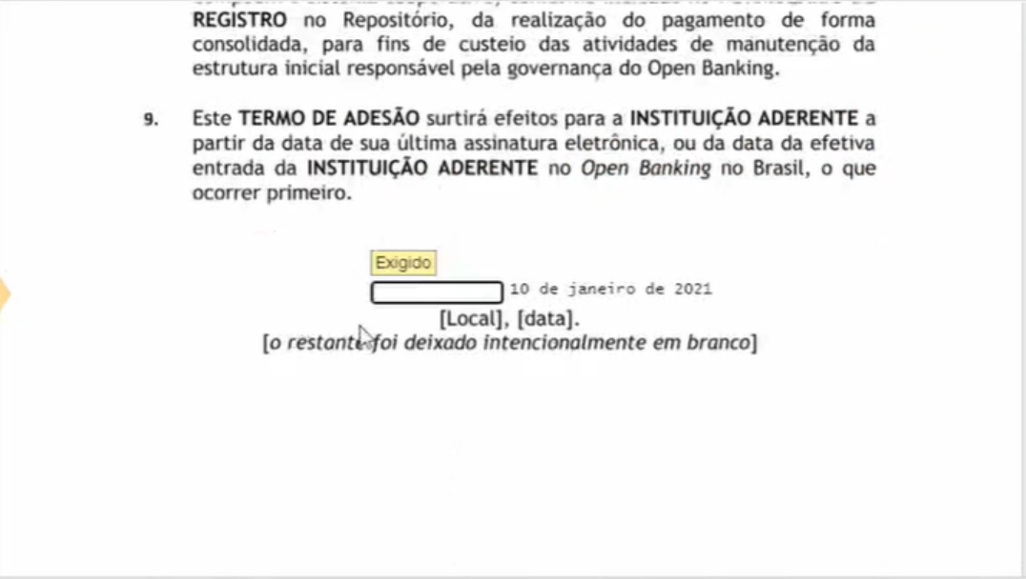
ETAPA 6: Assinando o Terno de Adesão da Instituição
Requisitos
O primeiro signatário precisará preencher o nome da Razão Social.
Marcar o(s) tipo(s) de participação(ões) da instituição no Open Finance.
E assinar o documento.

Slide 36
04.
Acessando uma Organisation
Esta seção descreve as etapas necessárias para exibir detalhes de uma organização.

Slide 37
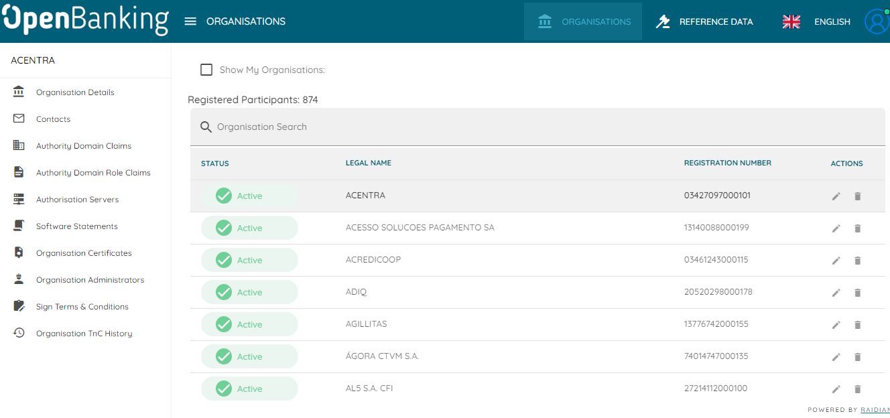
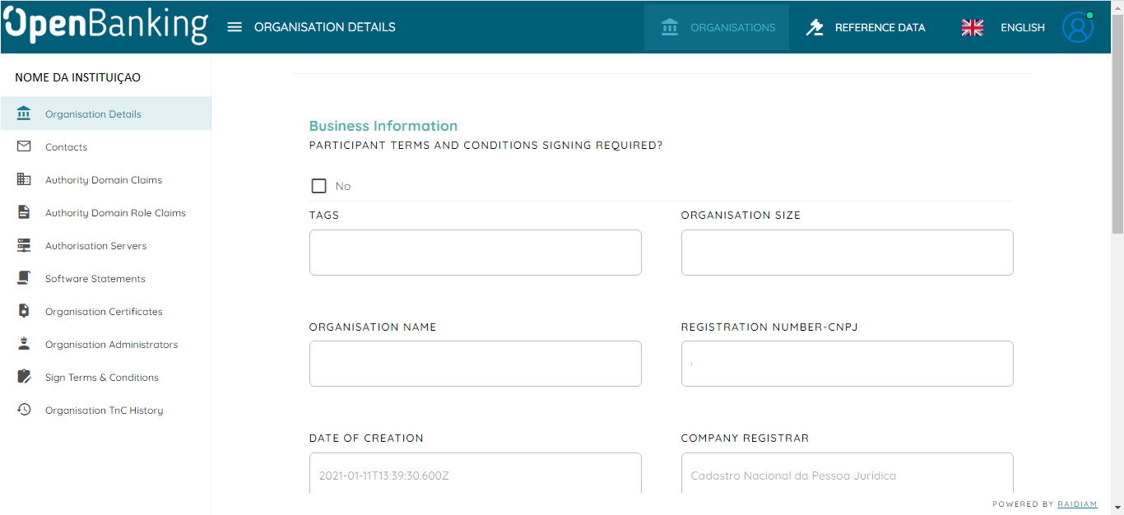
ETAPA 1: Exibindo detalhes de uma organização
Requisitos
No Diretório, localize e selecione a sua organização.
Revise as informações previamente cadastradas.
NOTA: Os cadastrados foram realizados de forma antecipada a partir de informações fornecidas junto ao Banco Central do Brasil. É fundamental que as organizações verifiquem as informações cadastradas.
Em Caso exista alguma divergência entre em contato pelo e-mail:
cadastro@openfinancebrasil.org.br

Slide 38
Detalhamento dos campos
Nome do campo | Descrição | Exemplo
Status | Define o estado atual do cadastro, se ativo ou não. | Active
Organisation Name | Deve ser informado o nome da organização. | BCO Wizcredi S.A.
Registration Number-CNPJ | Deve ser informado o número de Cadastro Nacional da Pessoa Jurídica (CNPJ) da organização. | 22.222.222/0002-22
Date of Creation | Data de criação do registro de cadastro da organização. | 2021-01-07T11:13:08.531Z
Company Registrar |  | Cadastro Nacional da Pessoa Jurídica
Organisation ID | Identificador da organização. Esta informação será gerada automaticamente. | cdc674fd-b019-5110-af5d-0268ed8227371
Parent Organisation Reference ID | Deve ser informado o número de Cadastro Nacional da Pessoa Jurídica (CNPJ) da organização mãe para casos em que seja necessário a constituição de um conglomerado. O slide Cadastramento de conglomerados ilustra este cenário em mais detalhes. | 11.111.111/0001-11
Legal Name | Deve ser informado o nome legal de cadastro da instituição. | Banco Wizcredi S.A.
Address Line 1 | Deve ser informado o logradouro da organização. | Av. Dr. Chucri Zaidan 296
Address Line 2 | Deve ser informado o logradouro da organização. | Cidades Monções
City | Deve ser informado a cidade da organização. | São Paulo, SP
Country | Deve ser informado o país da organização. | BR

Slide 39
CADASTRAMENTO DE CONGLOMERADO
Organização mãe
Organização filha
No diretório de participantes há o conceito de conglomerado.
Assim, uma organização mãe poderá ser referenciada em um cadastro de uma organização filha, atribuindo-se o CNPJ da organização mãe no campo PARENT ORGANISATION REFERENCE ID da organização filha.
Organização X
Registration Number CNPJ
11.111.111/0001-11
Parent Organization Reference ID
Organização Y
Registration Number CNPJ
22.222.222/0002-22
Conglomerado
Parent Organisation Reference ID
11.111.111/0001-11
Organização Z
Registration Number CNPJ
33.333.333/0003-33
Parent Organisation Reference ID
11.111.111/0001-11
Importante! Se a sua organização faz parte de um conglomerado é fundamental referenciar as organizações filhas com a organização mãe.

Slide 40
05..
Cadastrando contatos de notificação
Após o onboarding da instituição e do representante da mesma é necessário realizar o cadastro da equipe de contatos de notificação no Diretório Central. Esses contatos são para possíveis comunicações entre os participantes e a estrutura central.

Slide 41
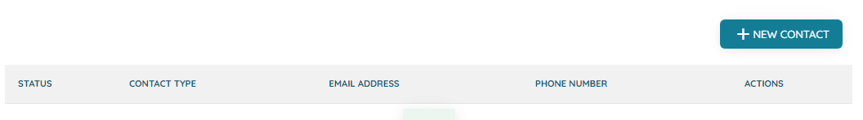
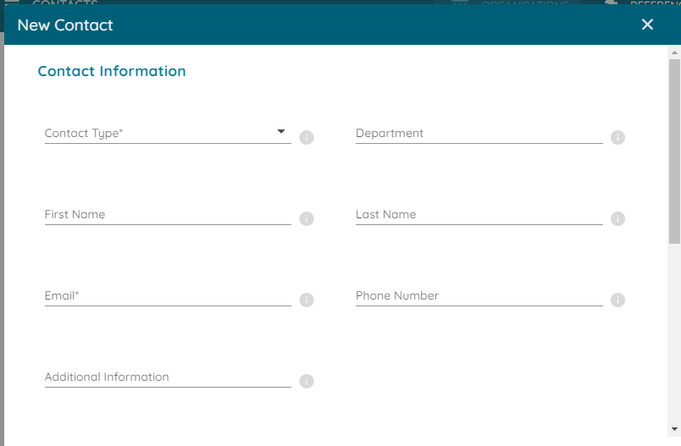
ETAPA 1: Cadastrando um novo contato
Requisitos
No Diretório, localize e selecione a sua organização.
Selecione o menu Contacts e clique no botão New Contact.
Na janela New Contact preencha os campos do formulário. O slide a seguir apresenta cada um dos campos em mais detalhes.
Clique no botão Save.
NOTA: Os usuários de notificação não possuem ações dentro do Diretório e nas demais plataformas do perímetro central.

Slide 42
Detalhamento dos campos
Nome do campo | Descrição | Exemplo
Contact Type* | Tipo do contato (Business/Negócio, Technical/Técnico, Billing/Cobrança, Incident/Incidente e Security/Segurança) | Incident
Department | Deve ser informado o departamento do contato | Operações de TI
First Name | Deve ser informado o primeiro nome do contato | João
Last Name | Deve ser informado o sobrenome do contato | Silva
Email* | O endereço de e-mail do contato | joao.silva@wizcredi.com.br
Phone Number* | Deve ser informado o número de telefone do contato | +55 51 900000000
Additional Information | Deve ser informado o e-mail para o grupo de notificação do contato. | openfinance@wizcredi.com.br
PGP Public Key | Deve ser preenchido com uma chave alfanumérica, para comunicação de dados de incidentes de Segurança entre instituições. | Como esta chave tem extensão muito grande para adicionar como exemplo, segue link para documentações que definem a chave PGP (RFC 4880).
Address Line 1 | Deve ser informado o endereço (Rua, Avenida ou Alameda) | Av. Dr. Chucri Zaidan 296
Address Line 2 | Deve ser informado o bairro | Cidades Monções
City | Deve ser informado a cidade de domicílio | São Paulo
Post Code | Deve ser informado o código portal | 99.999-99
Country | Deve ser informado o país de domicílio | Brasil
*Campo obrigatório

Slide 43
Detalhamento dos Tipos de Contato
Nome do campo | Descrição
Business/Negócio | Contato responsável pela gestão de negócio do Open Finance na instituição.
Technical/Técnico | Contato para tratativa de problemas técnicos do tipo: performance, disponibilidade e quanto a API’s de forma geral.
Billing/Cobrança | Contato responsável pela cobrança dos custos da estrutura central do Open Finance Brasil.
Incident/Incidente | Contato responsável pelo atendimento de incidentes relacionados ao Open Finance na instituição.
Security/Segurança | Contato para tratativas relacionadas a problemas de caráter de segurança como DCR, certificados entre outros.
NOTAS
É de inteira responsabilidade da instituição manter os contatos sempre atualizados para que a comunicação entre as instituições participantes não seja prejudicada.
Os contatos publicados no Diretório Central deverão ser utilizados apenas no contexto de implementação do Open Finance. Contatos com objetivos comerciais – ainda que estejam inseridos no contexto de Open Finance – como soluções de implementação ou infraestrutura, deverão ser evitados. Tal medida visa preservar a eficácia da comunicação do ecossistema.

Slide 44
06..
Cadastrando reivindicações de domínio de autoridade
Esta seção explica as etapas para cadastrar reivindicações de domínio de autoridade.

Slide 45
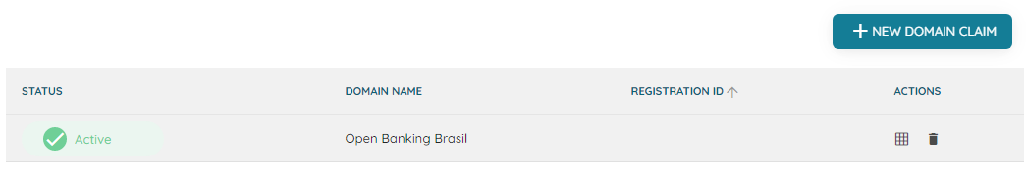
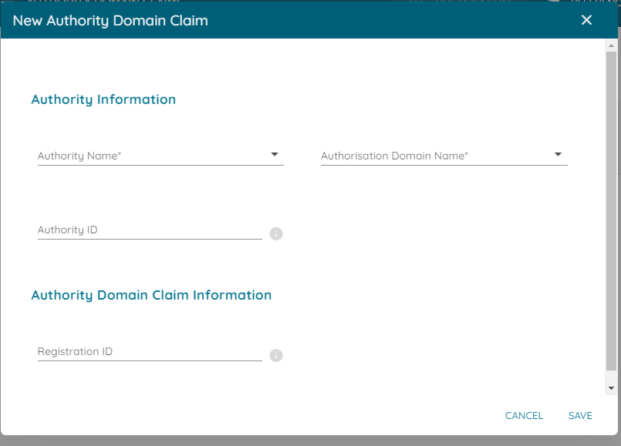
ETAPA 1: Cadastrando uma nova reivindicação de domínio
Requisitos
No Diretório, localize e selecione a sua organização.
Selecione o menu Authority Domain Claims e clique no botão New Domain Claim.
Na janela New Authority Domain Claim preencha os campos do formulário. O slide a seguir apresenta cada um dos campos em mais detalhes.
Clique no botão Save.

Slide 46
Detalhamento dos campos
Nome do campo | Descrição | Exemplo
Authority Name* | Informe o nome da autoridade. | Banco Central do Brasil
Authorisation Domain Name* | Informe o nome de domínio de autorização. | Open Finance Brasil
Authority ID | Exibe o identificador de autoridade única. Esta informação será gerada automaticamente. | 5360d5bf-5024-47cd-bd18-daab08df38ba
Registration ID | Informe o ID de registro de reivindicação de domínio exclusivo. Não é necessário preencher esta informação. | <CNPJ-OBB>
*Campo obrigatório

Slide 47
07..
Cadastrando reivindicações de autoridade
Esta seção explica as etapas para cadastrar reivindicações de autoridade e como adicionar usuários com suas respectivas funções que serão desempenhadas pela organização dentro do Open Finance.

Slide 48
Detalhamento das modalidades
Nome da modalidade no diretório | Descrição
DADOS | Instituição transmissora e/ou receptora de dados é a instituição que sendo: Transmissora de dados: instituição participante que compartilha os dados com a instituição receptora; Receptora de dados: instituição participante que apresenta solicitação de compartilhamento à instituição transmissora para recepção dos dados.
CONTA | Instituição detentora de conta é a instituição participante que mantém conta de depósitos à vista ou de poupança ou conta de pagamento pré-paga de cliente.
PAGTO | Instituição prestadora de serviço de iniciação de transação de pagamento é uma instituição participante que presta serviço de iniciação de transação de pagamento.
CCORR | Instituição que tenha firmado, na condição de contratante, contrato de correspondente no País, cujo objeto contemple a atividade de atendimento prevista no art. 8º., inciso V, da Resolução nº 3.954, de 24 de fevereiro de 2011, por meio eletrônico.
NOTA: As modalidades assumidas pelos participantes no âmbito do Open Finance são auto declaratórias e podem ser exercidas simultaneamente. Contudo, tais modalidades deverão estar em conformidade com o modelo de negócio do participante e estarão sujeitas à verificação pela fiscalização do Banco Central do Brasil, especialmente com relação ao cumprimento do princípio da reciprocidade no compartilhamento de dados no Open Finance Brasil.

Slide 49
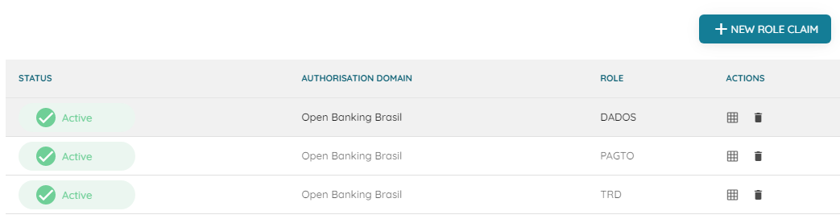
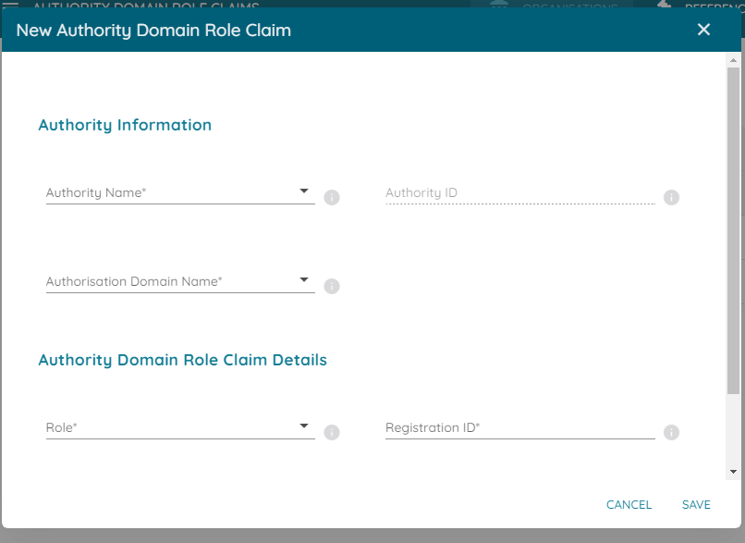
ETAPA 1: Cadastrando uma nova reivindicação de função
Requisitos
Necessário realizar a seção Cadastrando reivindicações de domínio de autoridade.
No Diretório, localize e selecione a sua organização.
Selecione o menu Authority Domain Role Claims e clique no botão New Role Claim.
Na janela New Authority Domain Role Claim preencha os campos do formulário. O slide a seguir apresenta cada um dos campos em mais detalhes.
Clique no botão Save.

Slide 50
Detalhamento dos campos
Nome do campo | Descrição | Exemplo
Authority Name* | Selecione o nome da autoridade. | Banco Central do Brasil
Authorisation Domain Name* | Selecione o nome de domínio de autorização. | Open Finance Brasil
Role* | Selecione a modalidade (função) sendo um dos valores: CONTA, DADOS, CCORR ou PAGTO, para obter mais detalhes verifique em Detalhamento das modalidades. | DADOS
Unique Technical Identifier | Selecione o identificador técnico único.
Registration ID* | Deve ser informado o número de registro único [ISPB-OBB-FUNÇÃO]. Substitua o [ISPB] pelos primeiros 8 dígitos do seu CNPJ e o [FUNÇÃO] pela sigla da função que você está inserindo. | 12345678-OBB-DADOS
*Campo obrigatório

Slide 51
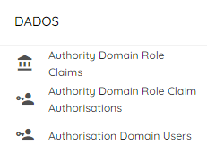
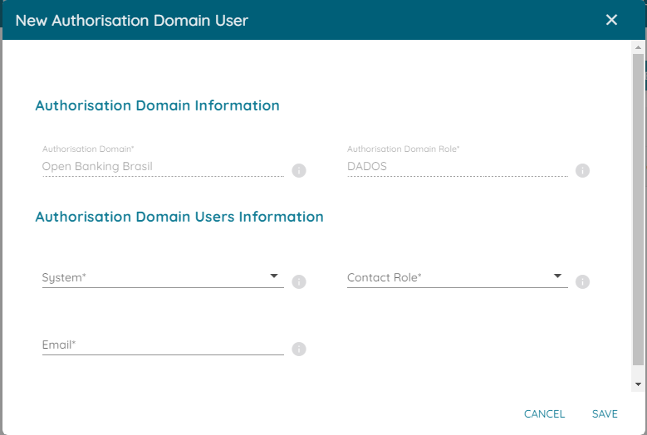
ETAPA 2: Cadastrando um usuário de domínio de autorização
Requisitos
Necessário realizar a Cadastrando uma nova reivindicação de domínio.
No Diretório, localize e selecione a sua organização.
Selecione o menu Authority Domain Role Claims , será carregado um submenu na parte superior esquerda , clique no link Authorisation Domain User .
Na janela clique no botão New Authorisation Domain User.
Na janela New Authorisation Domain User preencha os campos do formulário. O slide a seguir apresenta cada um dos campos em mais detalhes.
Clique no botão Save.

Slide 52
Detalhamento dos campos
Nome do campo | Descrição | Exemplo
Domain Name | É apresentado o domínio de autorização para o qual esta a reivindicação de domínio está mapeada. | Open Finance Brasil
Authorisation Domain Role | É apresentada a função mapeada para o domínio de autorização. | DADOS
System* | Selecione o sistema de contato sendo um dos valores a seguir: Directory, Service Desk, Dispute Resolution, Portal ou Centralized Platform. Para obter mais detalhes verifique em Sistemas e Funções de um usuário/contato. | Directory
Contact Role* | Selecione o papel assumido pelo contato. Para obter mais detalhes verifique em Sistemas e Funções de um usuário/contato. | PBC
Email* | Deve ser informado o endereço de e-mail corporativo do contato. | joao.silva@wizcredi.com.br
*Campo obrigatório

Slide 53
SISTEMAS E FUNÇÕES DE UM
USUÁRIO/CONTATO
System
Contact Role
Directory
PTC
Primary Technical Contact
Contato Técnico Primário
Operação
PBC
Primary Business Contact
Contato de Negócio Primário
STC
Secondary Technical Contact
Contato Técnico Primário
SBC
Secondary Business Contact
Contato de Negócio Secundário
Service Desk
PSDC
Primary Service Desk Contact
Contato de Service Desk Primário
SSDC
Secondary Service Desk Contact
Contato de Service Desk Secundário
Dispute Resolution
PDC
Primary Dispute Contact
Contato de Disputa Primário
SDC
Secondary Dispute Contact
Contato de Disputa Secundário
Plataforma
Portal
PPC
Primary Portal Contact
Contato de Portal Primário
SPC
Secondary Portal Contact
Contato de Portal Secundário
Centralized Platform
PCPC
Primary Centralized Platform Contact
Contato de Plataforma Centralizada Primário
SCPC
Secondary Centralized Platform Contact
Contato de Plataforma Centralizada Secundário
Notas
Os perfis para os sistemas Directory, Service Desk e Dispute Resolution são obrigatórios.
Para obter mais detalhes dos poderes do usuário verifique a tabela Modelo de Segurança.
Podem existir quantos contatos primários e secundários a instituição achar necessário.
Contatos primários podem acessar o Diretório e adicionar contatos secundários. Já os Contatos secundários não conseguem acessar o Diretório e consequentemente, não conseguem adicionar novos usuários secundários.
A implementação dos poderes de acesso de contatos primários e secundários dependem e podem variar de plataforma.

Slide 54
08..
Cadastrando um Authorisation Server
Durante a jornada de consentimento do usuário, os receptores exibirão a marca e o servidor de autorização que está sendo solicitado o acesso aos dados do usuário. Esta seção descreve as etapas necessárias para cadastrar as marcas e os servidores de autorização da organização.

Slide 55
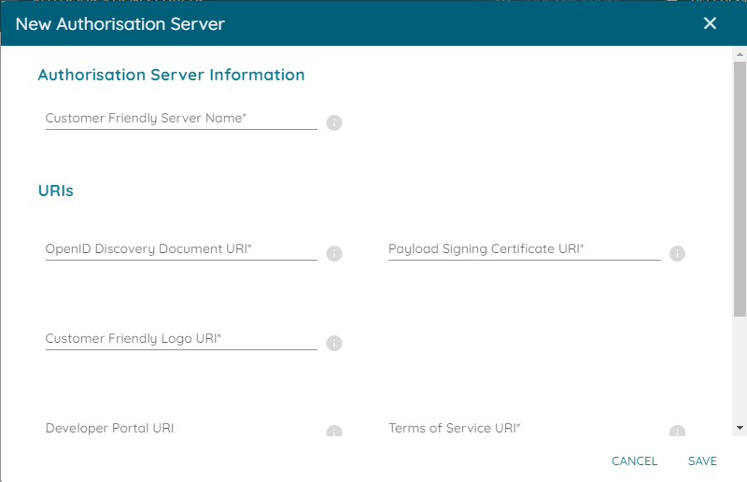
ETAPA 1: Criando um novo servidor de autorização
Requisitos
No Diretório, localize e selecione a sua organização.
Selecione o menu Authorisation Servers . No canto superior esquerdo será carregado um submenu, para cadastrar um novo authorisations Server clique no botão New Authorisation Server localizado no lado direito da tela.
Na janela New Authorisation Server preencha os campos do formulário. O slide a seguir apresenta cada um dos campos em mais detalhes.

Slide 56
ETAPA 1: Criando um novo servidor de autorização
Requisitos
Atenção 1: Tendo em vista a ausência de análise de impacto para o ecossistema da retirada de um Authorisation Server, recomenda-se que os AS responsáveis por consentimentos não sejam retirados do diretório até a expiração/revogação dos consentimentos pelos quais é responsável.
Atenção 2: Caso a instituição queira utilizar alguma chave forte, recomendamos utilizar o AuthorisationServerID. Os campos Customer Friendly Server Name e Description são especialmente susceptíveis a atualizações pelas organizações e não devem ser utilizados para esse fim
Atenção 3: Não é necessária atualização de Authorisation Server no Diretório caso a instituição seja iniciador de transação de pagamentos puro.

Slide 57
Detalhamento dos campos
Nome do campo | Descrição | Exemplo
Customer Friendly Server Name* | Deve ser definido o valor da marca que será exibido no receptor. Apresentar seu nome por inteiro, sem abreviações, de forma a ser reconhecido pelo cliente e aderente a interfaces menores. Limite de caracteres: 40 (padrão do campo) Para mais informações sobre marca, consulte o Guia de Experiência de Usuário. | Wizcredi
OpenID Discovery Document URI* | O URI para a localização do documento de descoberta OpenID. | https://www.wizcredi.com.br/.well-known/openid-configuration
Payload Signing Certificate URI* | O URI para a localização do certificado de assinatura. | https://www.wizcredi.com.br/jwks
*Campo obrigatório

Slide 58
Detalhamento dos campos
Nome do campo | Descrição | Exemplo
Customer Friendly Logo URI* | Deve ser definida a URI para o logotipo da marca. Para obter mais detalhes sobre formato, dimensão e peso máximo do arquivo consulte o Guia de Experiencia Fase 2. | https://www.wizcredi.com.br/logo.svg
Developer Portal URI | O URI do portal do desenvolvedor. | https://developers.wizcredi.com.br
Terms Of Service URI | A URI de localização do documento de termos e serviços da organização. | https://www.wizcredi.com.br/tos.html
Notification Webhook Endpoint | Endpoint do Webhook de notificação. A seção Configurando eventos de notificação no Diretório descreve esta configuração em mais detalhes. | https://webhook.site/9d84a827-c200-4170-b0f8-f830170037bb
Description* | Esse é um texto de marcação onde deverá ser descrita a marca, trazendo informações adicionais para que o cidadão não tenha dúvidas sobre a escolha feita. Limite de caracteres: 256 (padrão do campo) Não deve ser permitido que a descrição traga links O que deve conter: Esse é um texto de marcação onde deverá ser descrita a marca, trazendo informações adicionais para que o cidadão não tenha dúvidas sobre a escolha feita. Orientações sobre o que pode conter: Texto institucional de apresentação Desde quanto atua Diferenciais de atuação Canais de atendimento | “A insituição Wizcredi atua desde 2000 sendo um dos maiores bancos do Brasil, seja na web ou pelo App oferecemos serviços de pagamentos, ofertas de crédito e investimentos para Pessoas Físicas.”
*Campo obrigatório
Nota
O campo Customer Friendly Logo URI é o que a receptora deverá utilizar para apresentar a logomarca da transmissora.

Slide 59


Detalhamento do logotipo
O logotipo das instituições participantes deverá ser aplicado no Portal do Cidadão e também poderá ser aplicado no redirecionamento entre instituições durante a Jornada de Compartilhamento de Dados.
Por isso foram deliberadas práticas para uso e disponibilização:
Utilizar preferencialmente logotipo prioritário, que os clientes reconheçam nos canais;
Versão reduzida do logo, símbolo ou favicon de site;
Enviar arquivo SVG contendo a área de proteção do logo da instituição para garantir a leitura e o espaçamento correto;
Formato de envio:
SVG
Dimensão mínima: 512px x 512px
Sem sombra
Peso máximo do arquivo: 1 mega;

Slide 60
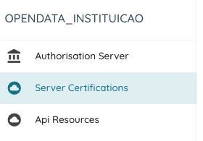
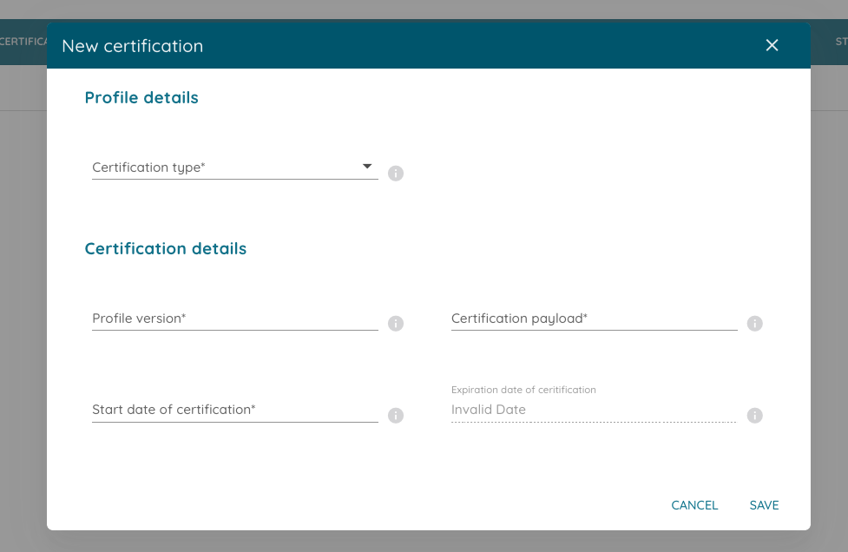
ETAPA 2: Cadastrando certificação de segurança no servidor
Requisitos
No Diretório, localize e selecione a sua organização.
Selecione o menu Authorisation Servers. Depois selecione o servidor de autorização que deseja. Após selecionar, vá no submenu à esquerda em cima e clique em Server Certifications.
Dentro dessa área, para cadastrar uma nova certificação, clique no botão Add New Certification localizado no lado direito da tela.
Na janela New certification preencha os campos do formulário. O slide a seguir apresenta cada um dos campos em mais detalhes.
As informações da certificação do Authorisation Server são referentes a certificação FAPI obtida através da OpenID Foundation. Dentro do site é possível encontrar uma tabela Brazil Open Finance (Based on FAPI 1 Advanced Final) que contém as informações que devem ser refletidas no formulário para adição da certificação de segurança.

Slide 61
Detalhamento dos campos
Nome do campo | Descrição | Exemplo
Certification type* | O tipo de certificação que foi efetuada com a OpenID Foundation – Deve ser adicionado ao menos uma certificação Redirect (FAPI) e uma DCR | Redirect DCR CIBA – certificação ainda não disponível
Certification type variant* | As variantes dependem do tipo de certificação escolhida. Dentro da tabela da OpenID Foundation, cada coluna representam as possíveis variações nas certificações. Vale notar que JARM não é requisitado segundo a especificação de segurança logo não está presente como uma opção a ser adicionada Para a certificação DCR a instiuiçao deve avaliar se certificou utilizadondo APIs de Dados do consumidor – Unsigned, ou de Pagamentos - Signed | Se escolheu Redirect: FAPI Adv. OP w/ MTLS FAPI Adv. OP w/ MTLS, PAR FAPI Adv. OP w/ Private Key FAPI Adv. OP w/ Private Key, PAR Se escolheu DCR: DCR Signed payload – JWT DCR Unsigned payload - JSON
Profile version* | A versão da certificação selecionado – Campo livre, apenas para controle da própria instituição | 1
Certification payload* | O URI que aponta para o arquivo hospedado pela OpenID Foundation com o pacote de certificação. Formato zip. | https://openid.net/wordpress-content/uploads/2021/08/BR-OB_Adv._OP_MTLS-exemplo.zip
Start date of certification* | A data de certificação inicial – é a mesma data que consta na tabela da OpenID Foundation. Formato dd/mm/yyyy | 09/05/2022
*Campo obrigatório

Slide 62
09.
Cadastrando recursos de uma API
Esta seção explica as etapas para cadastrar os endpoints de recursos de uma API.

Slide 63
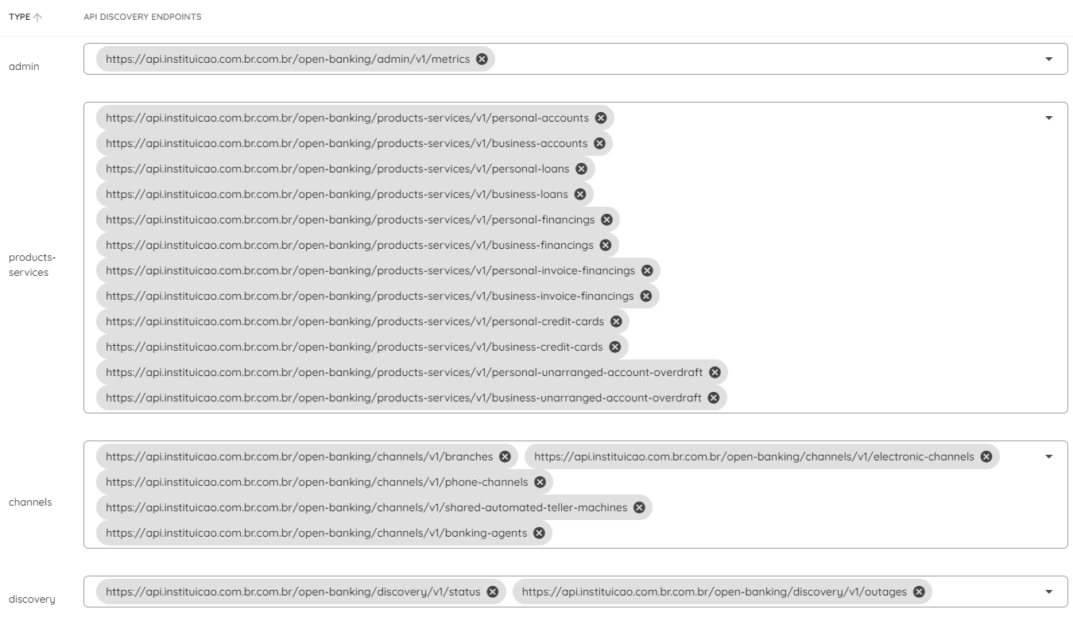
CADASTRAMENTO DE RECURSOS FASE 1
Para cada uma das famílias de APIs devem ser adicionadas todos os endpoints disponíveis. Supondo que a instituição tenha disponibilizado dados em todos os endpoints da fase 1, a publicação deveria ser:

Slide 64
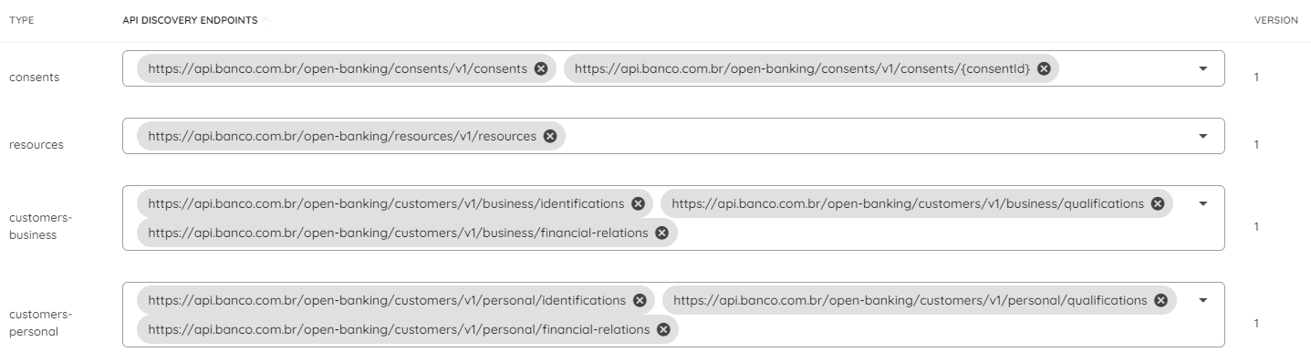
CADASTRAMENTO DE RECURSOS FASE 2
Na Fase 2 o padrão de cadastramento continua como na Fase 1, segue alguns pontos de atenção:
Para a API de consentimento é necessário apenas o cadastramento de uma entrada para o GET e o DELETE;
A API de customers foi dividida em duas famílias para facilitar o consumo pelos receptores. Customers-business onde é cadastrado os Endpoints PJ e customers-personal onde será cadastrado os endpoints PF. Cabendo aqui o cadastramento conforme a disponibilização do produto pela instituição;
O cadastramento de recursos deve respeitar a tabela de etapas da implementação assistida, conforme IN BCB n° 136 de 29/7/2021;
Para as APIs v2 da Fase 2 será necessário adicionar novos Family tipes informando a versão 2 e sua certificação.
*Exemplo de preenchimento, levando em consideração que a instituição disponibilize tanto PF e PJ e o inicio da implementação assistida.

Slide 65
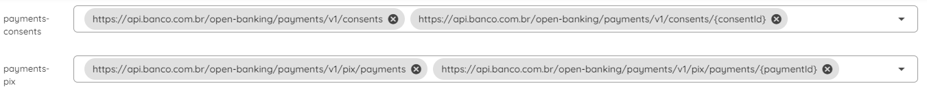
CADASTRAMENTO DE RECURSOS FASE 3
Na Fase 3 o padrão de segue alguns pontos de atenção:
A API de payments foi dividida para facilitar o consumo pelos iniciadores.
Na família de payments-consents devem ser declarados os endpoints de consentimento.
Na família de payments-pix devem ser declarado sos endpoints da forma de pagamento PIX.
Demais formas de pagamentos devem ser cadastradas conforme as especificações avancem.
*Exemplo de preenchimento

Slide 66
Tabela exemplo recursos fase 1
API | Diretório (Family Type) | Recursos (resources)
discovery | discovery | https://api.banco.com.br/open-banking/discovery/v1/status https://api.banco.com.br/open-banking/discovery/v1/outages
channels | channels | https://api.banco.com.br/open-banking/channels/v1/branches https://api.banco.com.br/open-banking/channels/v1/electronic-channels https://api.banco.com.br/open-banking/channels/v1/phone-channels https://api.banco.com.br/open-banking/channels/v1/banking-agents https://api.banco.com.br/open-banking/channels/v1/shared-automated-teller-machines
products-services | products-services | https://api.banco.com.br/open-banking/products-services/v1/personal-accounts https://api.banco.com.br/open-banking/products-services/v1/business-accounts https://api.banco.com.br/open-banking/products-services/v1/personal-loans https://api.banco.com.br/open-banking/products-services/v1/business-loans https://api.banco.com.br/open-banking/products-services/v1/personal-financings https://api.banco.com.br/open-banking/products-services/v1/business-financings https://api.banco.com.br/open-banking/products-services/v1/personal-invoice-financings https://api.banco.com.br/open-banking/products-services/v1/business-invoice-financings https://api.banco.com.br/open-banking/products-services/v1/personal-credit-cards https://api.banco.com.br/open-banking/products-services/v1/business-credit-cards https://api.banco.com.br/open-banking/products-services/v1/personal-unarranged-account-overdraft https://api.banco.com.br/open-banking/products-services/v1/business-unarranged-account-overdraft
admin | admin | https://api.banco.com.br/open-banking/admin/v1/metrics

Slide 67
Tabela exemplo recursos fase 2
API | Diretório (Family Type) | Recursos (resources)
consents | consents | https://api.banco.com.br/open-banking/consents/v1/consents https://api.banco.com.br/open-banking/consents/v1/consents/{consentId}
resources | resources | https://api.banco.com.br/open-banking/resources/v1/resources
customers | customers-bussines customers-personal | customers-personal https://api.banco.com.br/open-banking/customers/v1/personal/identifications https://api.banco.com.br/open-banking/customers/v1/personal/qualifications https://api.banco.com.br/open-banking/customers/v1/personal/financial-relations customers-bussines https://api.banco.com.br/open-banking/customers/v1/business/identifications https://api.banco.com.br/open-banking/customers/v1/business/qualifications https://api.banco.com.br/open-banking/customers/v1/business/financial-relations
credit-cards-accounts | credit-cards-accounts | https://api.banco.com.br/open-banking/credit-cards-accounts/v1/accounts https://api.banco.com.br/open-banking/credit-cards-accounts/v1/accounts/{creditCardAccountId} https://api.banco.com.br/open-banking/credit-cards-accounts/v1/accounts/{creditCardAccountId}/limits https://api.banco.com.br/open-banking/credit-cards-accounts/v1/accounts/{creditCardAccountId}/transactions https://api.banco.com.br/open-banking/credit-cards-accounts/v1/accounts/{creditCardAccountId}/bills https://api.banco.com.br/open-banking/credit-cards-accounts/v1/accounts/{creditCardAccountId}/bills/{billId}/transactions
accounts | accounts | https://api.banco.com.br/open-banking/accounts/v1/accounts https://api.banco.com.br/open-banking/accounts/v1/accounts/{accountId} https://api.banco.com.br/open-banking/accounts/v1/accounts/{accountId}/balances https://api.banco.com.br/open-banking/accounts/v1/accounts/{accountId}/transactions https://api.banco.com.br/open-banking/accounts/v1/accounts/{accountId}/overdraft-limits

Slide 68
Tabela exemplo recursos fase 2
API | Diretório (Family Type) | Recursos (resources)
loans | loans | https://api.banco.com.br/open-banking/loans/v1/contracts https://api.banco.com.br/open-banking/loans/v1/contracts/{contractId} https://api.banco.com.br/open-banking/loans/v1/contracts/{contractId}/warranties https://api.banco.com.br/open-banking/loans/v1/contracts/{contractId}/payments https://api.banco.com.br/open-banking/loans/v1/contracts/{contractId}/scheduled-instalments
financings | financings | https://api.banco.com.br/open-banking/financings/v1/contracts https://api.banco.com.br/open-banking/financings/v1/contracts/{contractId} https://api.banco.com.br/open-banking/financings/v1/contracts/{contractId}/warranties https://api.banco.com.br/open-banking/financings/v1/contracts/{contractId}/payments https://api.banco.com.br/open-banking/financings/v1/contracts/{contractId}/scheduled-instalment
unarranged-accounts-overdraft | unarranged-accounts-overdraft | https://api.banco.com.br/open-banking/unarranged-accounts-overdraft/v1/contracts https://api.banco.com.br/open-banking/unarranged-accounts-overdraft/v1/contracts/{contractId} https://api.banco.com.br/open-banking/unarranged-accounts-overdraft/v1/contracts/{contractId}/warranties https://api.banco.com.br/open-banking/unarranged-accounts-overdraft/v1/contracts/{contractId}/payments https://api.banco.com.br/open-banking/unarranged-accounts-overdraft/v1/contracts/{contractId}/scheduled-instalments
invoice-financings | invoice-financings | https://api.banco.com.br/open-banking/invoice-financings/v1/contracts https://api.banco.com.br/open-banking/invoice-financings/v1/contracts/{contractId} https://api.banco.com.br/open-banking/invoice-financings/v1/contracts/{contractId}/warranties https://api.banco.com.br/open-banking/invoice-financings/v1/contracts/{contractId}/payments https://api.banco.com.br/open-banking/invoice-financings/v1/contracts/{contractId}/scheduled-instalments

Slide 69
Tabela exemplo recursos fase 2 – v2
API | Diretório (Family Type) | Recursos (resources)
consents | consents | https://api.banco.com.br/open-banking/consents/v2/consents https://api.banco.com.br/open-banking/consents/v2/consents/{consentId}
resources | resources | https://api.banco.com.br/open-banking/resources/v2/resources
customers | customers-bussines customers-personal | customers-personal https://api.banco.com.br/open-banking/customers/v2/personal/identifications https://api.banco.com.br/open-banking/customers/v2/personal/qualifications https://api.banco.com.br/open-banking/customers/v2/personal/financial-relations customers-bussines https://api.banco.com.br/open-banking/customers/v2/business/identifications https://api.banco.com.br/open-banking/customers/v2/business/qualifications https://api.banco.com.br/open-banking/customers/v2/business/financial-relations
credit-cards-accounts | credit-cards-accounts | https://api.banco.com.br/open-banking/credit-cards-accounts/v2/accounts https://api.banco.com.br/open-banking/credit-cards-accounts/v2/accounts/{creditCardAccountId} https://api.banco.com.br/open-banking/credit-cards-accounts/v2/accounts/{creditCardAccountId}/limits https://api.banco.com.br/open-banking/credit-cards-accounts/v2/accounts/{creditCardAccountId}/transactions https://api.banco.com.br/open-banking/credit-cards-accounts/v2/accounts/{creditCardAccountId}/transactions-current https://api.banco.com.br/open-banking/credit-cards-accounts/v2/accounts/{creditCardAccountId}/bills https://api.banco.com.br/open-banking/credit-cards-accounts/v2/accounts/{creditCardAccountId}/bills/{billId}/transactions
accounts | accounts | https://api.banco.com.br/open-banking/accounts/v2/accounts https://api.banco.com.br/open-banking/accounts/v2/accounts/{accountId} https://api.banco.com.br/open-banking/accounts/v2/accounts/{accountId}/balances https://api.banco.com.br/open-banking/accounts/v2/accounts/{accountId}/transactions https://api.banco.com.br/open-banking/accounts/v2/accounts/{accountId}/transactions-current https://api.banco.com.br/open-banking/accounts/v2/accounts/{accountId}/overdraft-limits

Slide 70
Tabela exemplo recursos fase 2 – v2
API | Diretório (Family Type) | Recursos (resources)
loans | loans | https://api.banco.com.br/open-banking/loans/v2/contracts https://api.banco.com.br/open-banking/loans/v2/contracts/{contractId} https://api.banco.com.br/open-banking/loans/v2/contracts/{contractId}/warranties https://api.banco.com.br/open-banking/loans/v2/contracts/{contractId}/payments https://api.banco.com.br/open-banking/loans/v2/contracts/{contractId}/scheduled-instalments
financings | financings | https://api.banco.com.br/open-banking/financings/v2/contracts https://api.banco.com.br/open-banking/financings/v2/contracts/{contractId} https://api.banco.com.br/open-banking/financings/v2/contracts/{contractId}/warranties https://api.banco.com.br/open-banking/financings/v2/contracts/{contractId}/payments https://api.banco.com.br/open-banking/financings/v2/contracts/{contractId}/scheduled-instalment
unarranged-accounts-overdraft | unarranged-accounts-overdraft | https://api.banco.com.br/open-banking/unarranged-accounts-overdraft/v2/contracts https://api.banco.com.br/open-banking/unarranged-accounts-overdraft/v2/contracts/{contractId} https://api.banco.com.br/open-banking/unarranged-accounts-overdraft/v2/contracts/{contractId}/warranties https://api.banco.com.br/open-banking/unarranged-accounts-overdraft/v2/contracts/{contractId}/payments https://api.banco.com.br/open-banking/unarranged-accounts-overdraft/v2/contracts/{contractId}/scheduled-instalments
invoice-financings | invoice-financings | https://api.banco.com.br/open-banking/invoice-financings/v2/contracts https://api.banco.com.br/open-banking/invoice-financings/v2/contracts/{contractId} https://api.banco.com.br/open-banking/invoice-financings/v2/contracts/{contractId}/warranties https://api.banco.com.br/open-banking/invoice-financings/v2/contracts/{contractId}/payments https://api.banco.com.br/open-banking/invoice-financings/v2/contracts/{contractId}/scheduled-instalments

Slide 71
Tabela exemplo recursos fase 3
API | Diretório (Family Type) | Recursos (resources)
payments | payments-consents payments-pix | payments-consents https://api.banco.com.br/open-banking/payments/v1/consents https://api.banco.com.br/open-banking/payments/v1/consents/{consentId} payments-pix https://api.banco.com.br/open-banking/payments/v1/pix/payments https://api.banco.com.br/open-banking/payments/v1/pix/payments/{paymentId}

Slide 72
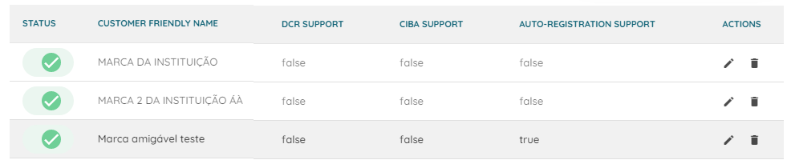
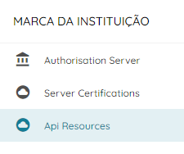
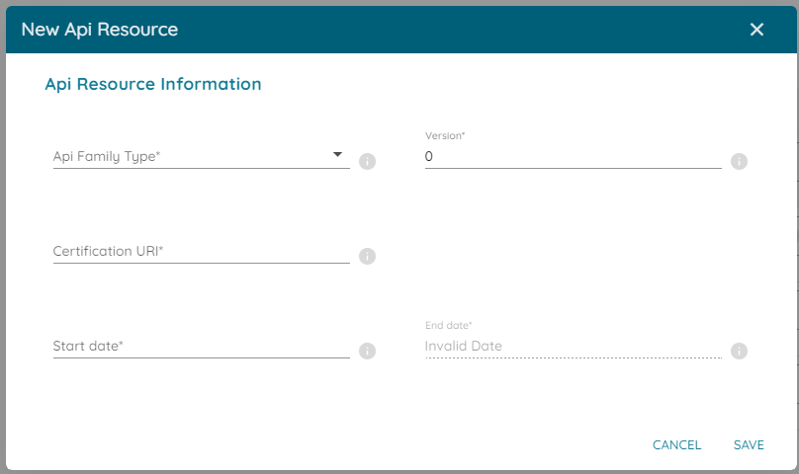
ETAPA 1: Cadastrando um novo recurso de uma API
2
Requisitos
No Diretório, localize e selecione a sua organização.
Selecione o menu Authorisation Servers e clique no link do servidor de autorização na qual se deseja cadastrar os recursos.
No canto superior esquerdo da página clique em API Resources.
Na página que será carregada clique no botão New API Resources para abrir a janela New API Resource.
Na janela New API Resource, clique na caixa de seleção API Family Type e selecione uma das opções disponíveis.
No campo ao lado, em Version especifique o valor apropriado utilizando versionamento semântico (major.minor.patch, exemplo 1.0.7)
3

Slide 73
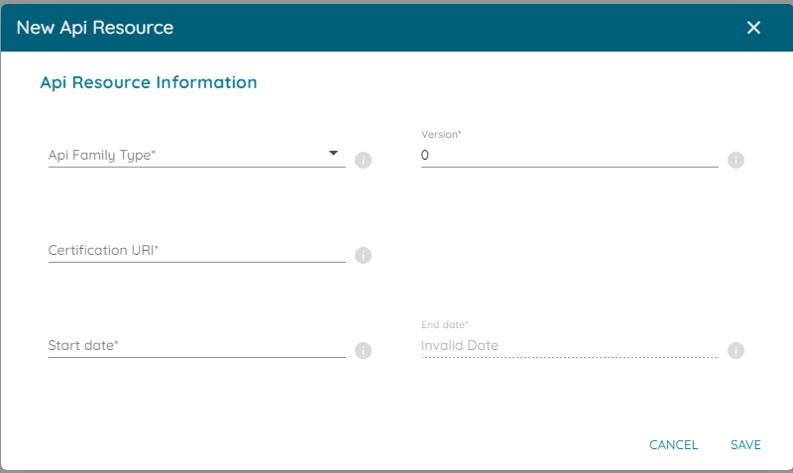
ETAPA 1: Cadastrando um novo recurso de uma API
Requisitos
No campo Certification URI é necessário informar a URI onde se encontra a localização do certificado publicado no GitHub. Esse preenchimento é obrigatório para famílias de API’s a partir da Fase 2 e clique no botão Save.
Nota 1: A URI a ser informada deve ser a presente no GitHub (https://github.com/OpenBanking-Brasil/conformance/tree/main/submissions/functional)
no caminho conformance > submissions/functional selecionando a API especifica e informar a URI com o artefato de certificação .zip.
Exemplo:
https://openbanking-brasil.github.io/conformance/submissions/functional/<family-type>/<version>/<file-name>.zip
Nota 2: No ambiente de Sandbox do Diretório, caso não exista uma certificação, é possível incluir um endereço para testes:
https://openbanking-brasil.github.io/teste.zip

Slide 74
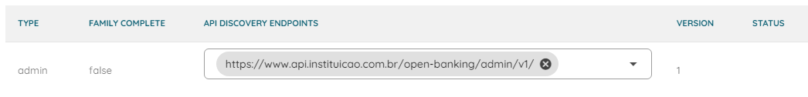
ETAPA 1: Cadastrando um novo recurso de uma API
Requisitos
De volta a tela API Resources, informe URI principal no campo API Discovery Endpoints, e em seguida pressione a tecla Enter.
Para cada uma das famílias de APIs repita os passos 4 a 7.
Nota: Todos os endpoints deverão ser preenchidos, incluindo os respectivos recursos. Para obter mais detalhes sobre o padrão do endpoints e versão consulte o Portal do Desenvolvedor do Open Finance.

Slide 75
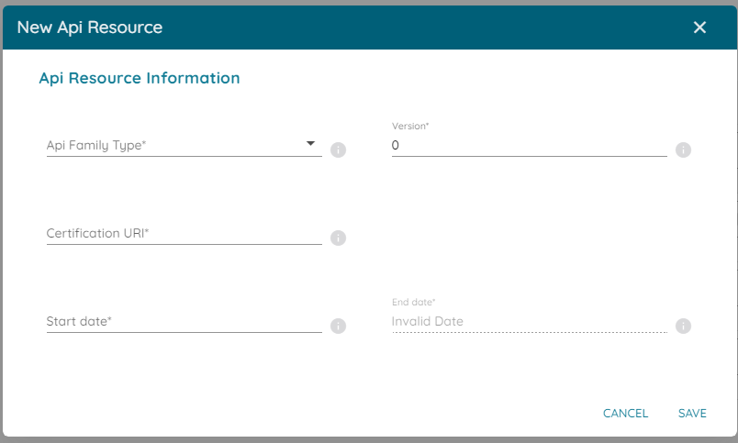
CADASTRAMENTO DE RECURSOS FASE 4A
Na Fase 4A o padrão de cadastro segue alguns pontos de atenção:
O cadastro das APIs deve ser realizado individualmente, para cada um dos recursos/endpoints existirá um tipo de família (Family Type)
Diferente das outras famílias, ao requisitar o cadastro dessas APIs, será executado um teste de conformidade funcional que verificará a conformidade da API com a especificação do Swagger
O diretório só permitirá o cadastro da API caso o teste de conformidade seja bem sucedido
Semelhante a Fase 1, a publicação do recurso é condiciona a IF possuir tal produto, logo, não necessariamente todos os recursos precisam ser publicados
*Exemplo de preenchimento

Slide 76
Tabela exemplo recursos Fase 4A (1/2)
API | Diretório (Family Type) | Recursos (resources)
opendata-investments | opendata-investments_funds opendata-investments_bank-fixed-incomes opendata-investments_credit-fixed-incomes opendata-investments_variable-incomes opendata-investments_treasure-titles | opendata-investment-funds https://api.banco.com.br/open-banking/opendata-investments/v1/funds opendata-investments-bank-fixed-incomes https://api.banco.com.br/open-banking/opendata-investments/v1/bank-fixed-incomes opendata-investments-credit-fixed-incomes https://api.banco.com.br/open-banking/opendata-investments/v1/credit-fixed-incomes opendata-investments-variable-incomes https://api.banco.com.br/open-banking/opendata-investments/v1/variable-incomes opendata-investments-treasure-titles https://api.banco.com.br/open-banking/opendata-investments/v1/treasure-titles
opendata-capitalization | opendata-capitalization_bonds | opendata-capitalization-bonds https://api.banco.com.br/open-banking/opendata-capitalization/v1/bonds
opendata-exchange | opendata-exchange_online-rates opendata-exchange_vet-values | opendata-exchange-online-rates https://api.banco.com.br/open-banking/opendata-exchange/v1/online-rates opendata-exchange-vet-values https://api.banco.com.br/open-banking/opendata-exchange/v1/vet-values

Slide 77
Tabela exemplo recursos Fase 4A (2/2)
API | Diretório (Family Type) | Recursos (resources)
opendata-acquiring-services | opendata-acquiring-services_personals opendata-acquiring-services_businesses | opendata-acquiring-services-personals https://api.banco.com.br/open-banking/opendata-acquiring-services/v1/personals opendata-acquiring-services-businesses https://api.banco.com.br/open-banking/opendata-acquiring-services/v1/businesses
opendata-pension | opendata-pension_risk-coverages opendata-pension_survival-coverages | opendata-pension-risk-coverages https://api.banco.com.br/open-banking/opendata-pension/v1/risk-coverages opendata-pension-survival-coverages https://api.banco.com.br/open-banking/opendata-pension/v1/survival-coverages
opendata-insurance | opendata-insurance_automotives opendata-insurance_homes opendata-insurance_personals | opendata-insurance-automotives https://api.banco.com.br/open-banking/opendata-insurance/v1/automotives opendata-insurance-homes https://api.banco.com.br/open-banking/opendata-insurance/v1/homes opendata-insurance-personals https://api.banco.com.br/open-banking/opendata-insurance/v1/personals

Slide 78
ETAPA 2: Cadastrando um novo recurso de uma API com certificação automática – Fase 4A
2
Requisitos
No Diretório, localize e selecione a sua organização.
Selecione o menu Authorisation Servers e clique no link do servidor de autorização na qual se deseja cadastrar os recursos.
No lado esquerdo da tela clique em API Resources
Clique no botão New API Resources para abrir a janela New API Resource
Na janela New API Resource, clique na caixa de seleção API Family Type e selecione uma das opções disponíveis que possuem certificação automática
No campo ao lado, em Version especifique o valor da versão da API conforme especificação
3

Slide 79
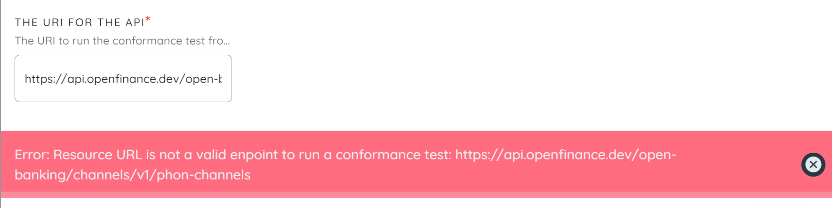
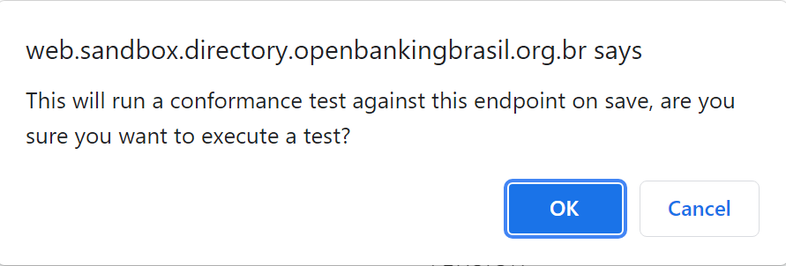
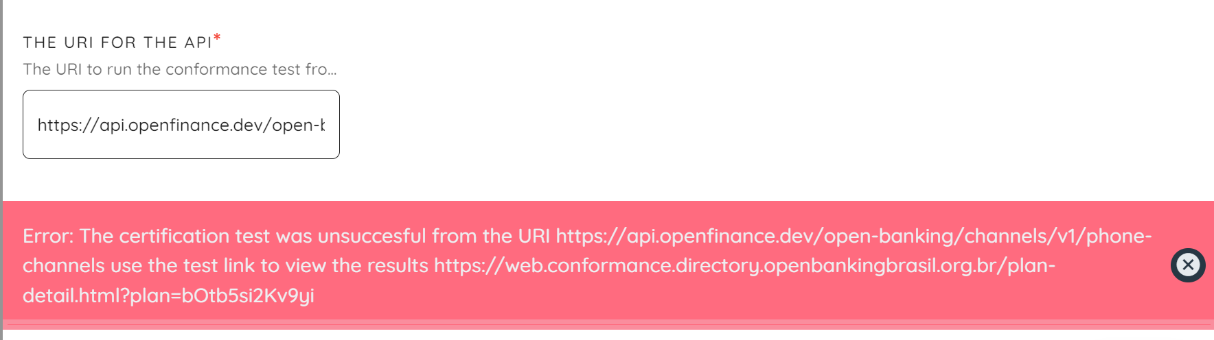
ETAPA 2: Cadastrando um novo recurso de uma API com certificação automática - Fase 4A
Requisitos
No campo THE URI FOR THE API é necessário informar a URI referente ao recurso da API a ser registrado
A URI da API deve seguir o formato especificado no portal do desenvolvedor, caso contrário o diretório irá retornar um erro, não permitindo a continuidade do cadastro
Ao selecionar Save uma janela irá aparecer informando que ao pressionar OK um teste de conformidade será executado contra o recurso preenchido acima
Nota 1: O valor informado no campo THE URI FOR THE API é a URI contra a qual o teste será executado.
Nota 2: Caso o teste de conformidade não seja bem sucedido é possível consultar os logs de execução do teste que impediu a publicação da API. Para isso basta copiar a URI apresentada na mensagem de erro e colar na barra do navegador.

Slide 80
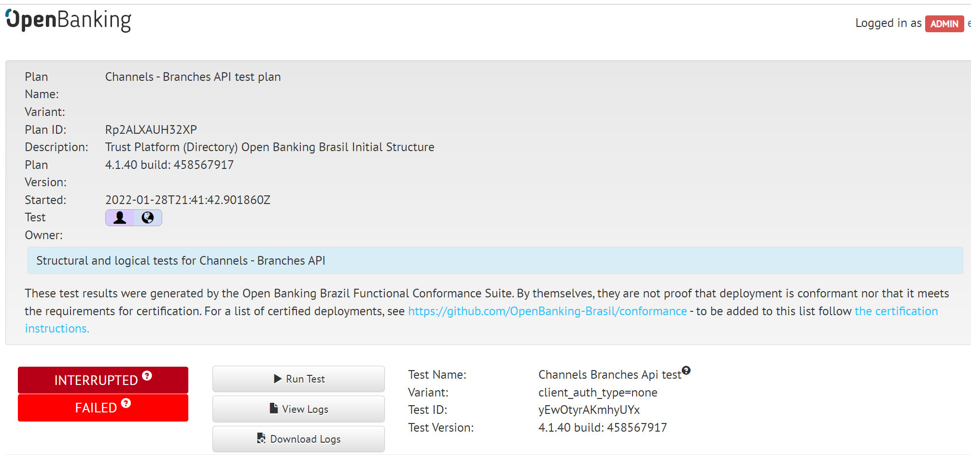
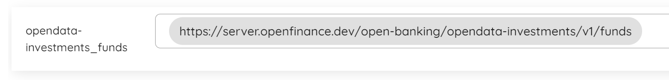
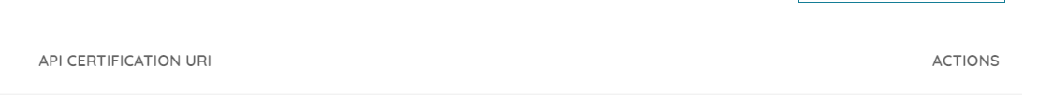
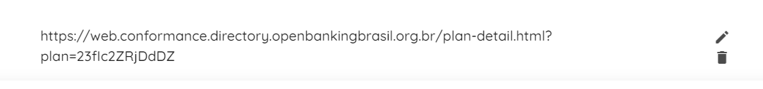
ETAPA 2: Cadastrando um novo recurso de uma API com certificação automática - Fase 4A
Requisitos
Caso a execução seja mal sucedida, é possível consultar os detalhes que geraram a falha em View Logs.
Caso o teste seja bem sucedido, a nova API será adicionada automaticamente a tabela de recursos do Authorisation Server
A coluna referente a API CERTIFICATION URI também será preenchida automaticamente e apresentada na tabela.
Caso seja necessário atualizar a URI do recurso adicionado basta clicar no botão editar ou em apagar.
Nota 1: Para mais detalhes sobre a certificação das APIs consultar o menu Certificação de Conformidade no portal do desenvolvedor.
Nota 2: O Campo API CERTIFICATION URI estará preenchido com o link para o teste de conformidade executado com sucesso no momento do registro da API.
Nota 3: Qualquer edição desse cadastro iniciará uma nova execução do teste.

Slide 81
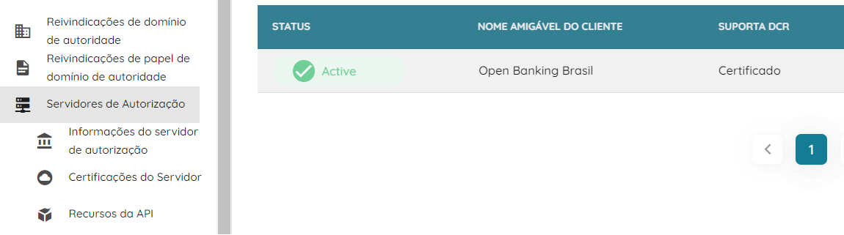
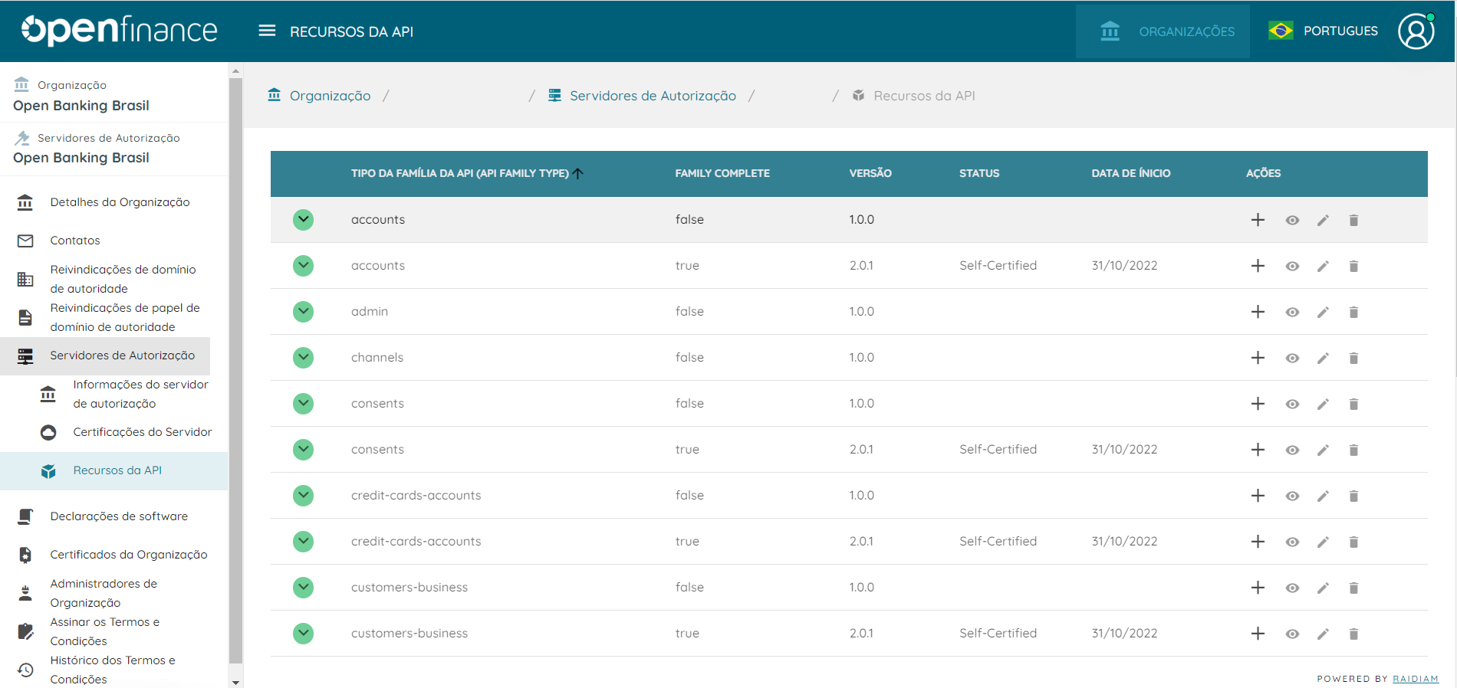
ETAPA 3: Removendo um recurso de uma API
Requisitos
No Diretório, localize e selecione a sua organização.
Selecione o menu Servidores de Autorização. Na tela ao lado, selecione o servidor de autorização no qual o recurso será removido.
De volta ao menu, selecione a opção Recursos do API, e na tela ao lado, localize o Tipo da Família da API (API Family Type) que será removido.
Clique no ícone Excluir para remover a família de recursos e suas APIs.
Nota: Para remover pontualmente um recurso dentro de um Tipo da Família da API (API Family Type) existente, siga os passos descritos nesta etapa.

Slide 82
10..
Criando um Software Statements
Aqui apresentamos a configuração necessária para criar uma nova declaração de software no Diretório.

Slide 83
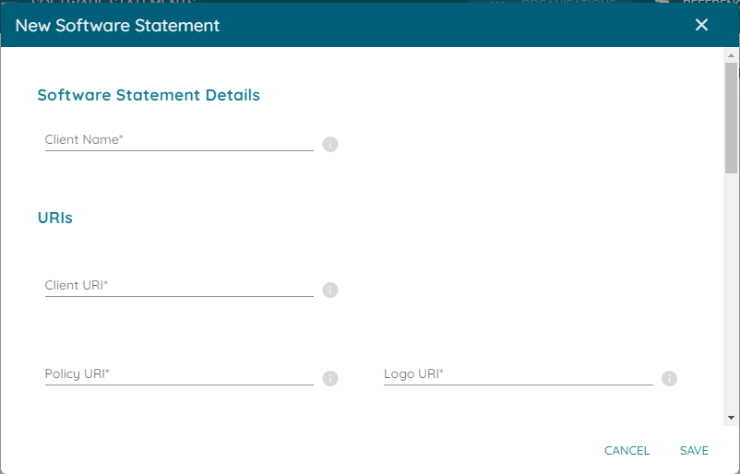
ETAPA 1: Criando uma nova declaração de software
Requisitos
No Diretório, localize e selecione a sua organização.
Selecione o menu Software Statements e clique no botão New Software Statement.
Na janela New Software Statement preencha os campos do formulário. O slide a seguir apresenta cada um dos campos em mais detalhes.

Slide 84
Detalhamento dos campos
Nome do campo | Descrição | Exemplo
Version* | A versão do software deve ser definida para um valor numérico, um número inteiro (por exemplo, 1) ou um número de ponto flutuante (1,2, 2,2, 3,2 etc.). | 1
Client Name* | Para registro de software da instituição receptora (software statement), no campo Client Name, recomenda-se usar o nome da Marca, de conhecimento do cliente. Se o nome da marca foi declarado Authorisation Server, por exemplo, pode-se usar o nome da marca que foi utilizado no cadastro (customer friendly server name). Este é o nome que a transmissora irá receber e declarar ao cliente durante a jornada. | Wizcredi
Client URI* | O site ou URI raiz do recurso, podendo ser o site institucional da organização. | https://www.wizcredi.com.br/info.html
Policy URI | Deve ser definido como uma sequência de texto que representa uma URI única de política. | https://www.wizcredi.com.br/policy.html
Logo URI* | Deve ser definida a URI para o logotipo da marca. Para obter mais detalhes sobre formato, dimensão e peso máximo do arquivo consulte o Guia de Experiencia Fase 2. | https://www.wizcredi.com.br/logo.svg
Redirect URI* | Os URIs de redirecionamento devem ser definidos como uma string de texto que representa uma URI único de redirecionamento. | https://www.wizcredi.com.br/cb1 https://www.wizcredi.com.br/cb2
Terms of Service URI | Deve ser definido como uma string de texto que representa uma URI única dos Termos de Serviço. | https://www.wizcredi.com.br/tos.html
Description | Deve ser definido como uma string de texto de sua escolha. | Aplicativo Wizcredi para o segmento de varejo
On Behalf Of | O campo “Em nome de” é classificado como opcional para implementação. | <Não se aplica para o contexto do Open Finance Brasil>
Notas
O campo Logo URI é o que a transmissora deverá utilizar para apresentar a logomarca da receptora.
*Campo obrigatório

Slide 85


ETAPA 2: Cadastrando certificação de declaração de software
Requisitos
No Diretório, localize e selecione a sua organização.
Selecione o menu Software Statements. Depois selecione a declaração de software que deseja. Após selecionar, vá no submenu à esquerda em cima e clique em Certifications.
Dentro dessa área, para cadastrar uma nova certificação, clique no botão Add New Certification localizado no lado direito da tela.
Na janela New certification preencha os campos do formulário. O slide a seguir apresenta cada um dos campos em mais detalhes.
As informações da certificação do Software Statement são referentes a certificação FAPI obtida através da OpenID Foundation. Dentro do site é possível encontrar uma tabela Brazil Open Finance (Based on FAPI Relying Parties) que contém as informações que devem ser refletidas no formulário para adição da certificação de segurança.

Slide 86
Detalhamento dos campos
Nome do campo | Descrição | Exemplo
Certification type* | O tipo de certificação que foi efetuada com a OpenID Foundation – Deve ser adicionado ao menos uma certificação Redirect (FAPI e DCR) | Redirect DCR CIBA – certificação ainda não disponível
Certification type variant* | As variantes dependem do tipo de certificação escolhida. Dentro da tabela da OpenID Foundation, cada coluna representam as possíveis variações nas certificações. Vale notar que JARM não é requisitado segundo a especificação de segurança logo não está presente como uma opção a ser adicionada Para a certificação DCR a instiuiçao deve avaliar se certificou utilizadondo APIs de Dados do consumidor – Unsigned, ou de Pagamentos - Signed | Se escolheu Redirect: FAPI Adv. OP w/ MTLS FAPI Adv. OP w/ MTLS, PAR FAPI Adv. OP w/ Private Key FAPI Adv. OP w/ Private Key, PAR Se escolheu DCR: DCR Signed payload – JWT DCR Unsigned payload - JSON
Profile version* | A versão da certificação selecionado – Campo livre, apenas para controle da própria instituição | 1
Certification payload* | O URI que aponta para o arquivo hospedado pela OpenID Foundation com o pacote de certificação. Formato zip. | https://openid.net/wordpress-content/uploads/2021/08/BR-OB_Adv._OP_MTLS-exemplo.zip
Start date of certification* | A data de certificação inicial – é a mesma data que consta na tabela da OpenID Foundation. Formato dd/mm/yyyy | 09/05/2022
*Campo obrigatório

Slide 87
11..
Criando uma nova reivindicação de autoridade de software
Esta seção explica as etapas para criar uma reivindicação de autoridade de software. Esta etapa será necessária para definir as funções regulatórias que serão inseridas no Software Statement Assertion.

Slide 88

ETAPA 1: Criando reivindicação de autoridade de software
Requisitos
Necessário realizar a seção Cadastrando reivindicações de domínio de autoridade.
Necessário realizar a seção Cadastrando reivindicações de autoridade.
Necessário ter criado uma Criando um Software Statements para sua organização.
No Diretório, selecione a sua organização e no menu lateral clique em Software Statements .
Selecione o menu lateral a opçãoAuthority Claims.
Nota: Para mais detalhes consulte a seção Funções regulatórias para mapeamentos OpenID e OAuth 2.0 no documento de especificação para implementadores do Open Finance Brasil Financial-grade API Dynamic Client Registration 1.0 Implementers Draft 1.

Slide 89

ETAPA 1: Criando reivindicação de autoridade de software
Requisitos
Na janela Software Statements Details, role a página para baixo, selecione o menu Authority Claims e clique no botão New Software Authority Claims.
Na janela New Software Authority Claims preencha os campos do formulário. O slide a seguir apresenta cada um dos campos em mais detalhes.

Slide 90
Detalhamento dos campos
Nome do campo | Descrição | Exemplo
Authorisation Domain Name | É apresentado o domínio de autorização para o qual esta a reivindicação de domínio está mapeada. | Open Finance Brasil
Role | É apresentada a função mapeada para o domínio de autorização. | DADOS
*Campo obrigatório

Slide 91
12..
Criando certificados de transporte e assinatura em Sandbox
Esta seção explica as etapas para criar uma solicitação de assinatura de certificado para certificados de transporte e assinatura que não foram emitidos por uma autoridade de certificação e para uso exclusivo em ambiente de Sandbox do Diretório.

Slide 92


ETAPA 1: Criando um novo certificado de transporte
Requisitos
Necessário ter criado uma Criando um Software Statements para sua organização.
No Diretório, selecione a sua organização e no menu lateral clique em Software Statements
No menu superior clique em Software Statements Certificates e clique no botão New Certificate.
Na janela New Certificate, na caixa de seleção Select Certificate Type selecione a opção BRCAC e clique no botão Continue.
No passo seguinte, exemplo a seguir acesse a URL certificate-generation-instructions e descarregue os arquivos de suporte.

Slide 93



ETAPA 1: Criando um novo certificado de transporte
Requisitos
Usando sua própria geração de chaves e políticas de gerenciamento, um par de chaves públicas privadas deve ser criado. A seguir está um exemplo usando OpenSSL e apenas para fins ilustrativos.
Edite o arquivo brcac.cnf de forma que as informações contidas neste arquivo sejam idênticas as informações contidas no Diretório na página de detalhes da organização.
Edite o arquivo brcac.sh para que referencie o caminho do arquivo brcac.cnf.
Execute o arquivo brcac.sh através do prompt de comando para a geração do par CSR e KEY.
No Diretório, selecione a opção Upload CSR/PEM e localize o brcac.csr gerado pela execução do passo anterior e clique no botão Continue.

Slide 94

ETAPA 1: Criando um novo certificado de transporte
Requisitos
Aguarde o carregamento do arquivo para o Diretório e no passo seguinte clique no botão Done.
Na tela anterior de certificates, vá até actions e clique na seta de download. Salve o <arquivo>.pem em uma pasta local.

Slide 95


ETAPA 2: Criando um novo certificado de assinatura
Requisitos
No Diretório, selecione a sua organização e no menu lateral clique em Organisation Certificates.
Na janela New Certificate, na caixa de seleção Select Certificate Type selecione a opção BRSEAL e clique no botão Continue.
No passo seguinte, exemplo a seguir acesse a URL certificate-generation-instructions e descarregue os arquivos de suporte.
Usando sua própria geração de chaves e políticas de gerenciamento, um par de chaves públicas privadas deve ser criado. A seguir está um exemplo usando OpenSSL e apenas para fins ilustrativos.
Edite o arquivo brseal.cnf de forma que as informações contidas neste arquivo sejam idênticas as informações contidas no Diretório na página de detalhes da organização.
* Maiores informações podem ser encontradas no através desse link.

Slide 96


ETAPA 2: Criando um novo certificado de assinatura
Requisitos
Edite o arquivo brseal.sh para que referencie o caminho do arquivo brseal.cnf.
Execute o arquivo brcac.sh através do prompt de comando para a geração do par CSR e KEY.
No Diretório, selecione a opção Upload CER/CSR/PEM e localize o brseal.csr gerado pela execução do passo anterior e clique no botão Continue.
Aguarde o carregamento do arquivo para o Diretório e no passo seguinte clique no botão Done.
Na tela anterior de certificates, vá até actions e clique na seta de download. Salve o <arquivo>.pem em uma pasta local.

Slide 97
13.
Carregando certificados emitidos por autoridade de certificação em Produção
Esta seção explica as etapas para importar certificados que foram emitidos por uma autoridade de certificação e para uso exclusivo em ambiente de Produção do Diretório.

Slide 98
Requisitos
Apos a emissão de um Certificado de transporte ou assinatura junto a alguma AC credenciada pelo ICP Brasil será necessário inseri-lo no Diretório de participantes ao nível da organização, para BRSEALs, ou ao nível do Software Statements, para BRCACs.
A adição de certificados no diretório deve ser feita sempre com a opção EXTERNAL BRCAC ou EXTERNAL BRSEAL, já que os certificados são gerados pela cadeia do ICP Brasil, externa ao PKI diretório.
Ao adicionar o certificado no diretório duas validações serão feitas.
O diretório irá validar que o certificado foi assinado por uma das ACs credenciadas ao Open Finance Brasil, cuja lista completa pode ser encontrada na documentação de segurança. – É possível executar essa consulta avaliando se o issuer do certificado está na lista citada, que pode ser obtido utilizando a ferramenta openssl com o seguinte commando: openssl - openssl x509 -in brcac.pem -noout -issuer
O diretório irá validar que o certificado possui UID em seu subject igual ao UID so Software Statement no caso do BRCAC, ou igual ao Organisation ID no caso do BRSEAL – É possível executar essa consulta avaliando se o UID do subject é igual ao UID apresentado no diretório, que pode ser obtido utilizando a ferramenta openssl com o seguinte commando: openssl x509 -in brcac.pem -noout -subject

Slide 99


ETAPA 1: Carregando certificado de transporte
Requisitos
Necessário ter criado uma Criando um Software Statements para sua organização.
No Diretório, selecione a sua organização e Selecione o menu Software Statements .
Na tela Software Statement , clique no botão New Certificate.
Na janela New Certificate, na caixa de seleção Select Certificate Type selecione a opção EXTERNAL BRCAC e clique no botão Continue.
No passo seguinte, em Generate CSR, clique no botão Continue.

Slide 100

ETAPA 1: Carregando certificado de transporte
Requisitos
Na opção Upload CSR/PEM, localize o <arquivo>.csr e clique no botão Continue.
Aguarde o carregamento do arquivo para o Diretório e no passo seguinte clique no botão Done.
Na tela anterior de certificates, vá até actions e clique na seta de download. Salve o <arquivo>.pem em uma pasta local.

Slide 101


ETAPA 2: Carregando certificado de assinatura
Requisitos
No Diretório, selecione a sua organização e no menu lateral clique emOrganisations Certificate.
Na janela New Organisations Certificate, na caixa de seleção Select Certificate Type selecione a opção BRSEAL EXTERNAL e clique no botão Continue.
No passo seguinte, em Generate CSR, clique no botão Continue.
Na opção Upload CSR/PEM, localize o <arquivo>.csr e clique no botão Continue.
Aguarde o carregamento do arquivo para o Diretório e no passo seguinte clique no botão Done.
Na tela anterior em Organisation Certificates, vá até actions e clique na seta de download. Salve o <arquivo>.pem em uma pasta local.

Slide 102
14..
Cadastrando administradores da organização
Esta seção explica as etapas necessárias para realizar o cadastro de um novo administrador da organização.

Slide 103


ETAPA 1: Cadastrando um administrador da organização
Requisitos
No Diretório, localize e selecione a sua organização.
Selecione o menu Organisation Administrator e clique no botão New Organisation Administrators.
Na janela New Organisation Administrator preencha o campo do formulário. O slide a seguir apresenta cada um dos campos em mais detalhes.
Clique no botão Save.
NOTA: Somente administradores da organização podem cadastrar novos administradores.

Slide 104
15.
Obtendo um Software Statements Assertion
Uma Software Statements Assertion (SSA) é um JWT assinado do diretório que contém todas as informações sobre um aplicativo que existe em um determinado momento no diretório. Inclui a localização de todas as chaves públicas vinculadas a esta declaração de software e todos os outros metadados de que um banco precisa para validar a legitimidade do aplicativo.

Slide 105

ETAPA 1: Criando uma nova declaração de software assinada
Requisitos
Necessário ter criado uma Criando um Software Statements para sua organização.
No Diretório, localize e selecione a sua organização.
Vá até o menu Software Statement, acesse o artefato criado anteriormente clicando no link CLIENT NAME.
Na janela Software Statement Details, role a página para baixo e selecione o menu Software Statements Assertion.
Clique no botão Copy to Clipboard para copiar o SSA gerado pelo Diretório.

Slide 106
16.
Configurando eventos de notificação no Diretório
Aqui apresentamos a configuração de webhook no Diretório

Slide 107

ETAPA 1: Inscrever-se em um tópico
Requisitos
Em seu navegador, navegue até webhook.site e uma URL única e aleatória será gerada automaticamente. Ela poderá ser utilizada para testar e depurar Webhooks e solicitações HTTP.
Selecione a URL e copie.

Slide 108

ETAPA 2: Solicitando uma subscrição
Requisitos
No Diretório, selecione a sua organização e vá até a página detalhes da organização.
Selecione o menu Authorisation Servers e em actions clique no ícone editar.
Na página Authorisation Server Information cole a URL obtida na Etapa 1 no campo Notification Webhook endpoint.

Slide 109

ETAPA 3: Confirmando uma subscrição
Requisitos
De volta ao webhook.site, role para baixo e no campo de texto Raw Context selecione e copie a URL em SubscribeURL para se subscrever no tópico.
Em uma nova aba do navegador, cole a URL obtida no passo anterior.
Pronto! A partir daqui, toda e qualquer modificação que ocorra no Diretório será notificada através de eventos.

Slide 110

ETAPA 4: Analisando um evento de notificação
Requisitos
No Diretório, selecione a sua organização e vá até a página detalhes da organização.
Selecione o menu Software Statement e em actions clique no ícone editar.
Na janela Software Statement Details vá até o campo description e digite qualquer valor e clique no botão Salvar.
Neste momento, o Diretório irá enviar uma notificação push.
De volta ao webhook.site, clique no primeiro evento que surge na lista a esquerda da tela.
Role a tela para baixo e no campo de texto Raw Context localize o novo valor adicionado no atributo description.

Slide 111
17.
Obtendo um token de acesso para as APIs do Diretório
Para acessar as APIs do Diretório do Open Finance, você precisará de um token de acesso. Esta seção descreve as etapas necessárias para adquirir tokens de acesso.

Slide 112

ETAPA 1: Localizando o identificador do cliente
Requisitos
Necessário ter criado uma Criando um Software Statements para sua organização.
No Diretório, localize e selecione a sua organização.
Vá até o menu Software Statement, acesse o artefato criado anteriormente clicando no símbolo do lápis.
Na janela Software Statement Details localize o campo CLIENT ID, selecione e copie o valor.

Slide 113

ETAPA 2: Localizando a URI de token no Diretório
Requisitos
No navegador, acesse a URI de descoberta de conexão OpenID de acordo com o ambiente utilizado:
Sandbox https://auth.sandbox.directory.openbankingbrasil.org.br/.well-known/openid-configuration
Produção
https://auth.directory.openbankingbrasil.org.br/.well-known/openid-configuration
Localize o endpoint de token que será utilizado para trocar as credenciais de autenticação para tokens de acesso.

Slide 114


ETAPA 3: Adicionando certificados SSL por domínio
Requisitos
Necessário ter criado uma Criando uma solicitação de Assinatura de Certificado (CSR).
Para fins ilustrativos será utilizado o Postman para acessar as APIs do Diretório do Open Finance. Assim, no Postman, selecione o menu File e em seguida o menu Settings.
Na janela Settings, selecione o menu Certificates e clique no link Add Certificate.
Na aba Certificates, no campo Host insira um dos valores descritos a seguir de acordo com o ambiente utilizado:
Sandbox
matls-auth.sandbox.directory.openbankingbrasil.org.br
Produção
matls-auth.directory.openbankingbrasil.org.br

Slide 115

ETAPA 3: Adicionando certificados SSL por domínio
Requisitos
Em CRT file, clique no botão Select file, e localize o <arquivo>.pem obtido na seção Criando uma solicitação de Assinatura de Certificado (CSR).
No passo seguinte, clique no botão KEY File e localize o <arquivo>.key criado no processo de geração de chaves na seção Criando uma solicitação de Assinatura de Certificado (CSR).
Clique no botão Add.

Slide 116

ETAPA 4: Obtendo um token de acesso
Requisitos
Para adicionar uma nova requisição a uma coleção, abra uma nova aba e salve a partir daí, ou em Collection à esquerda do Postman, clique em ‘...’ na coleção e escolha Add Request. Você também pode criar uma solicitação clicando no menu File > New, e em seguida Request.
No campo Enter request URL, digite o valor obtido da URI de token mencionado na etapa 2.
Defina o tipo da operação para POST.
Vá para a guia Body e selecione o botão de opção ‘x-www-form-urlencoded’.
Insira os parâmetros como descritos a seguir:
client_id = <valor obtido no CLIENT ID na etapa 1> grant_type = client_credentials scope = directory:software
Uma vez que todos os parâmetros e valores estejam preenchidos, clique no botão Send.
Selecione e copie o valor retornado no atributo access_token.

Slide 117
18.
Listando as organizações cadastradas no Diretório via API
Para acessar a API Organisations no Diretório, você precisará de um token de acesso. Esta seção descreve as etapas necessárias para listar e visualizar os detalhes das organizações cadastradas no Diretório.

Slide 118

ETAPA 1: Obtendo detalhes das organizações
Requisitos
Necessário ter um token de acesso. Veja mais detalhes em Obtendo um token de acesso para acessar as APIs do Diretório.
Para fins ilustrativos será utilizado o Postman para acessar as APIs do Diretório do Open Finance. Assim, para adicionar uma nova requisição a uma coleção, abra uma nova aba e salve a partir daí, ou em Collection à esquerda do Postman, clique em ‘...’ na coleção e escolha Add Request. Você também pode criar uma solicitação clicando no menu File > New, e em seguida Request.
No campo Enter request URL, insira um dos valores descritos a seguir de acordo com o ambiente utilizado:
Sandbox
https://matls-auth.sandbox.directory.openbankingbrasil.org.br/organisations
Produção
https://matls-auth.directory.openbankingbrasil.org.br/organisations

Slide 119

ETAPA 1: Obtendo detalhes das organizações
Requisitos
Defina o tipo da operação para GET.
Vá para a guia Authorisation e na caixa de seleção Type selecione a opção Bearer Token.
Na coluna ao lado, no campo Token cole o access_token obtido na seção Obtendo um token de acesso para acessar as APIs do Diretório.
Uma vez que todos os valores estejam preenchidos, clique no botão Send. Você verá a resposta de dados JSON do servidor no painel inferior.
Nota: Para localizar uma organização mãe que pertença a um conglomerado, você poderá percorrer na lista de resposta de dados JSON do servidor, capturando o identificador no atributo ParentOrganisationReference das organizações filhas e localizar o mesmo ID na organização cujo o atributo RegistrationId contenha este mesmo valor.

Slide 120
19.
Listando os servidores de autorização de uma organização via API
Aqui apresentamos os passos para listar os servidores de autorização de uma organização.

Slide 121

ETAPA 1: Listando os servidores de autorização
Requisitos
Necessário ter um token de acesso. Veja mais detalhes em Obtendo um token de acesso para acessar as APIs do Diretório.
Necessário ter realizado os passos da sessão Listando as organizações cadastradas no Diretório via API.
Para fins ilustrativos será utilizado o Postman para acessar as APIs do Diretório do Open Finance. Assim, para adicionar uma nova requisição a uma coleção, abra uma nova aba e salve a partir daí, ou em Collection à esquerda do Postman, clique em ‘...’ na coleção e escolha Add Request. Você também pode criar uma solicitação clicando no menu File > New, e em seguida Request.
No campo Enter request URL, insira um dos valores descritos a seguir de acordo com o ambiente utilizado:
Sandbox
https://matls-auth.sandbox.directory.openbankingbrasil.org.br/organisations/<organisation_id>/authorisationservers

Slide 122

ETAPA 1: Listando os servidores de autorização
Requisitos
Produção
https://matls-auth.directory.openbankingbrasil.org.br/organisations/<organisation_id>/authorisationservers
Defina o tipo da operação para GET.
Vá para a guia Authorisation e na caixa de seleção Type selecione a opção Bearer Token.
Na coluna ao lado, no campo Token cole o access_token obtido na seção Obtendo um token de acesso para acessar as APIs do Diretório.
Uma vez que todos os valores estejam preenchidos, clique no botão Send. Você verá a resposta de dados JSON do servidor no painel inferior.
Nota: Na resposta de dados JSON do servidor o atributo CustomerFriendlyName contém o valor da marca e o CustomerFriendlyLogoUri o logotipo vinculado a marca.

Slide 123
ETAPA 1: Listando os servidores de autorização
Requisitos
Produção
https://matls-auth.directory.openbankingbrasil.org.br/organisations/<organisation_id>/authorisationservers
Defina o tipo da operação para GET.
Vá para a guia Authorisation e na caixa de seleção Type selecione a opção Bearer Token.
Na coluna ao lado, no campo Token cole o access_token obtido na seção Obtendo um token de acesso para acessar as APIs do Diretório.
Uma vez que todos os valores estejam preenchidos, clique no botão Send. Você verá a resposta de dados JSON do servidor no painel inferior.
Nota: Na resposta de dados JSON do servidor o atributo CustomerFriendlyName contém o valor da marca e o CustomerFriendlyLogoUri o logotipo vinculado a marca.

Slide 124
20.
Obtendo um Software Statement via API
Aqui apresentamos os passos para obter um Software Statement (SS) no Diretório via API.

Slide 125

ETAPA 1: Obtendo um SS no Diretório via API
Requisitos
Necessário ter um token de acesso. Veja mais detalhes em Obtendo um token de acesso para acessar as APIs do Diretório.
Necessário ter realizado os passos da sessão Listando as organizações cadastradas no Diretório via API.
Para fins ilustrativos será utilizado o Postman para acessar as APIs do Diretório do Open Finance. Assim, para adicionar uma nova requisição a uma coleção, abra uma nova aba e salve a partir daí, ou em Collection à esquerda do Postman, clique em ‘...’ na coleção e escolha Add Request. Você também pode criar uma solicitação clicando no menu File > New, e em seguida Request.
No campo Enter request URL, insira um dos valores descritos a seguir de acordo com o ambiente utilizado:
Sandbox
https://matls-auth.sandbox.directory.openbankingbrasil.org.br/organisations/<organisation_id>/softwarestatements

Slide 126

ETAPA 1: Obtendo um SS no Diretório via API
Requisitos
Produção
https://matls-auth.directory.openbankingbrasil.org.br/organisations/<organisation_id>/softwarestatements
Defina o tipo da operação para GET.
Vá para a guia Authorisation e na caixa de seleção Type selecione a opção Bearer Token.
Na coluna ao lado, no campo Token cole o access_token obtido na seção Obtendo um token de acesso para acessar as APIs do Diretório.
Uma vez que todos os valores estejam preenchidos, clique no botão Send. Você verá a resposta de dados JSON do servidor no painel inferior.

Slide 127
21.
Obtendo um Software Statement Assertion via API
Aqui apresentamos os passos para obter um Software Statement Assertion (SSA) no Diretório via API.

Slide 128

ETAPA 1: Obtendo um SSA do Diretório via API
Requisitos
Necessário ter um token de acesso. Veja mais detalhes em Obtendo um token de acesso para acessar as APIs do Diretório.
Necessário ter realizado os passos da sessão Listando as organizações cadastradas no Diretório via API.
Necessário ter realizado os passos da sessão Obtendo um Software Statement via API.
Para fins ilustrativos será utilizado o Postman para acessar as APIs do Diretório do Open Finance. Assim, para adicionar uma nova requisição a uma coleção, abra uma nova aba e salve a partir daí, ou em Collection à esquerda do Postman, clique em ‘...’ na coleção e escolha Add Request. Você também pode criar uma solicitação clicando no menu File > New, e em seguida Request.
No campo Enter request URL, insira um dos valores descritos a seguir de acordo com o ambiente utilizado:

Slide 129

ETAPA 1: Obtendo um SSA do Diretório via API
Requisitos
Sandbox
https://matls-auth.sandbox.directory.openbankingbrasil.org.br/organisations/<organisation_id>/softwarestatements/<software_id>/assertion
Produção
https://matls-auth.directory.openbankingbrasil.org.br/organisations/<organisation_id>/softwarestatements/<software_id>/assertion
Defina o tipo da operação para GET.
Vá para a guia Authorisation e na caixa de seleção Type selecione a opção Bearer Token.
Na coluna ao lado, no campo Token cole o access_token obtido na seção Obtendo um token de acesso para acessar as APIs do Diretório.
Uma vez que todos os valores estejam preenchidos, clique no botão Send. Você verá a resposta de dados JSON do servidor no painel inferior.

Slide 130
22.
Como se inscrever nas atualizações de lançamento do Diretório
Constantemente são realizados aprimoramentos e atualizações no Diretório e estas mudanças são registradas em uma página Web onde reside todo o conteúdo do Release Notes. Esta seção descreve as etapas necessárias de inscrição para o recebimento de notificação do release notes do Diretório quando publicado.

Slide 131



ETAPA 1: Cadastrando o recebimento de release notes
Requisitos
Em seu navegador, navegue até site de monitoramento de disponibilidade do Diretório.
Clique em “Subscrever atualizações”.
Na tela seguinte, adicione seu e-mail e clique no botão ‘Subscrever’. O Diretório irá enviar uma mensagem de confirmação, que será encaminhada ao endereço de e-mail informado.
No e-mail recebido, clique no botão ‘Sim, subscreve-me’.
Em uma página da Web será apresentada a mensagem que seu e-mail encontra-se agora subscrito para atualizações de estado Open Finance Brasil.
NOTA: Caso você não tenha recebido o e-mail de confirmação, verifique sua caixa de SPAM e as politicas de bloqueio de mensagens. O envio das mensagens poderá sofrer algum atraso, contudo, se o problema persistir, clique no botão Subscrever Alterações para reenvio das mensagens.

Slide 132

ETAPA 2: Acessando o Release Notes
Requisitos
No navegador, digite a URL de acordo com o ambiente a ser acessado:
Sandbox https://data.sandbox.directory.openbankingbrasil.org.br/release-notes
Produção
https://data.directory.openbankingbrasil.org.br/release-notes

Slide 133
23.
Como obter suporte ao Diretório
Aqui apresentamos as formas de contato para suporte ao Diretório Central.

Slide 134

Service Desk
Todas as consultas, problemas ou solicitações de suporte precisam ser roteados por meio do Service Desk.
O Service Desk do Open Finance Brasil pode ser acessado pelo endereço: https://servicedesk.openbankingbrasil.org.br/
É possível abrir chamados de Solicitação de Informações, Melhorias e incidentes de indisponibilidade ou problemas de performance.

Slide 135
24.
Anexos

Slide 136
Anexos
Modelos de Segurança

Slide 137
MODELO DE SEGURANÇA
Poderes dos Usuários no Diretório
 | Can Access Directory | Can Edit Org Contacts | Can Add Roles and Domain Claims | Can Issue/Sign TnCs | Can Add S.S. | Can Add/ Manage A.S. | Can Edit ICP-BR Certs | Can Add Org Admin | Can Add Primary Technical Contact | Can Add Secondary Technical Contact | Can Add Primary Business Contact | Can Add Secondary Business Contact | Can Add Primary Service Desk Contact | Can Add Secondary Service Desk Contact | Can Add Primary Dispute Contact | Can Add Secondary Dispute Contact | Can Add Primary Portal Contact | Can Add Secondary Portal Contact | Can Add Primary Centralized Plataform | Can Add Secondary Centralized Plataform
Public | No | No | No | No | No | No | No | No | No | No | No | No | No | No | No | No | No | No | No | No
Global Admin | Yes | Yes | Yes | Yes | Yes | Yes | Yes | Yes | Yes | Yes | Yes | Yes | Yes | Yes | Yes | Yes | Yes | Yes | Yes | Yes
Org Admin | Yes | Yes | Yes | Yes | Yes | Yes | Yes | Yes | Yes | Yes | Yes | Yes | Yes | Yes | Yes | Yes | Yes | Yes | Yes | Yes
Primary Technical Contact | Yes | No | No | No | Yes | No | Yes | No | Yes | Yes | Yes | Yes | Yes | Yes | Yes | Yes | Yes | Yes | Yes | Yes
Secondary Technical Contact | Yes | No | No | No | Yes | No | Yes | No | No | No | No | No | No | No | No | No | No | No | No | No
Primary Business Contact | Yes | No | No | No | Yes | No | Yes | No | Yes | Yes | Yes | Yes | Yes | Yes | Yes | Yes | Yes | Yes | Yes | Yes
Secondary Business Contact | Yes | No | No | No | Yes | No | Yes | No | No | No | No | No | No | No | No | No | No | No | No | No
Primary Service Desk Contact | Yes | No | No | No | No | No | No | No | No | No | No | No | No | Yes | No | No | No | No | No | No
Secondary Service Desk Contact | No | No | No | No | No | No | No | No | No | No | No | No | No | No | No | No | No | No | No | No
Primary Dispute Contact | Yes | No | No | No | No | No | No | No | No | No | No | No | No | No | No | Yes | No | No | No | No
Secondary Dispute Contact | No | No | No | No | No | No | No | No | No | No | No | No | No | No | No | No | No | No | No | No
Primary Portal Contact | Yes | No | No | No | No | No | No | No | No | No | No | No | No | No | No | No | No | Yes | No | No
Secondary Portal Contact | No | No | No | No | No | No | No | No | No | No | No | No | No | No | No | No | No | No | No | No
Primary Centralized Platform Contact | Yes | No | No | No | No | No | No | No | No | No | No | No | No | No | No | No | No | No | No | Yes
Secondary Centralized Platform Contact | No | No | No | No | No | No | No | No | No | No | No | No | No | No | No | No | No | No | No | No

Slide 138
Anexos
Recomendações para receptores

Slide 139

Recomendações para busca
Identifica Marca
Complemento ao Guia de Experiencia para Receptores de Dados
Exibir a(s) marca(s) em função do nome da mesma (Marca do Authorisation Server) e da literal que o cliente informou.
Caso sejam identificados mais de uma marca de mesmo nome, exibir uma única vez para o cliente.
Validar se a marca/Authorisation Servers possui os recursos (família de API’s) necessários para a jornada.
Em “ver detalhes da marca” exibir todas as organizações que estão relacionadas a ela:
Se a marca estiver em mais do que uma organização, exibir todas as organizações que a mesma está cadastrada;
Organização que é hierarquicamente inferior a organização (mãe) que a marca está cadastrada, desde que a mesma (filha) não possua uma marca cadastrada para ela.
Para saber as instituições hierarquicamente inferiores e necessário utilizar o campo parente. No mesmo será indicado o CNPJ da instituição mãe, se a mesma for uma filha.
Se for mãe, terá o campo sem dado.

Slide 140

Recomendações para busca
Identifica Instituição
Complemento ao Guia de Experiencia para Receptores de Dados
Exibir a(s) marca(s) em função do nome da mesma (Marca do Authorisation Server) e da literal que o cliente informou.
Exibir a(s) instituição(ões) em funções do nome da organização e da literal que o cliente informou.
Aplicar a mesma regra utilizada para exibir as instituições de uma marca para demonstrar quantas instituições estão associadas a marca retornada, quando a busca identificar uma instituição.

Slide 141

Recomendações para busca
Identifica Instituição
Complemento ao Guia de Experiencia para Receptores de Dados
No detalhamento da marca, exibir a marca informada no Authorisation Server
A descrição da marca cadastrada no Autorisation Server.
E para a instituições que participam da marca, aplicar a mesma regra utilizada para exibir as instituições de uma marca.
Maiores informações:
https://github.com/OpenBanking-Brasil/specs-seguranca/blob/main/aspsp-user-guide-ptbr.md
https://github.com/OpenBanking-Brasil/specs-seguranca/blob/main/tpp-user-guide-ptbr.md

Slide 142
Tabela da dados utilizado na recomendação
Organização
Dado | UI Diretório | API
Nome | LEGAL NAME (ING) NOME LEGAL (PT) | LegalEntityName
CNPJ | REGISTRATION NUMBER-CNPJ (ING) NÚMERO DE REGISTRO – CNPJ (PT) | RegistrationNumber
Mãe | PARENT ORGANISATION REFERENCE ID (ING) NÚMERO DE REGISTRO DA ORGANIZAÇÃO MÃE – CNPJ (PT) | ParentOrganisationReference

Slide 143
Tabela da dados utilizado na recomendação
Authorisation Server
Dado | UI Diretório | API
Marca | CUSTOMER FRIENDLY SERVER NAME (ING) NOME DO SERVIDOR (PT) | CustomerFriendlyName
Descrição | DESCRIPTION (ING) DESCRIÇÃO (PT) | CustomerFriendlyDescription

Slide 144
Anexos
Alterações da versão

Slide 145
ALTERAÇÕES DA VERSÃO
Atualização da versão em 13/02/2023
Adição: ETAPA 3: Removendo um recurso de uma API
Alteração: nomenclatura Open Banking para Open Finance, bem como as logomarcas ao longo do documento
Alteração: formatação adequada de parágrafos
Atualização da versão em 03/11/2022
Adição: foi adicionado um novo detalhamento apresentando os Tipos de Usuários.
Adição: foi adicionado no rodapé do slide Cadastramento de Conglomerado uma nota que caso a organização faça parte de um conglomerado é fundamental referenciar as organizações filhas com a organização mãe.
Adição: foi adicionada uma nova seção Cadastrando Contatos de Notificação.
Adição: foi adicionada uma nova seção Cadastrando reivindicações de domínio de autoridade

Slide 146
ALTERAÇÕES DA VERSÃO
Adição: foi adicionada uma nova seção Cadastrando reivindicações de autoridade.
Adição: foi adicionada uma nova seção Criando uma nova reivindicação de autoridade de software.
Alteração: a seção Criando uma solicitação de Assinatura de Certificado (CSR) em Sandbox foi ajustada para Criando certificados de transporte e assinatura em Sandbox.
Adição: foi adicionado a seção Carregando certificados emitidos por autoridade de certificação em Produção.
Adição: foi adicionado a seção Modelo de Segurança – Poderes dos Usuários no Diretório.
Alteração: campo "Description" no cadastro do Authorisation Server agora é obrigatório, para maiores detalhes Cadastrando um Authorisation Server.
Atualização da versão em 02/07/2021
Alteração: foi adicionado recomendações e casos de uso para exemplificar o cadastramento de marcas.

Slide 147
ALTERAÇÕES DA VERSÃO
Alteração: foi alterado o detalhamento do campo “Descrição” do Authorisation Server.
Adição: foi adicionado uma descrição do logotipo.
Adição: foi adicionado a seção Recomendações para receptores com recomendações para a montagem de telas de experiencia de usuário dado a estrutura de dados do Diretório.
Atualização da versão em 09/07/2021
Alteração: Foi a incluído recomendação para cadastramento de recurso tanto da Fase 1 quanto da Fase 2 em Cadastrando recursos de uma API.
Alteração: Foi alterado a descrição do campo Customer Friendly Server Name do Cadastrando um Authorisation Server.
Alteração: Foi alterado a descrição do campo Client Name do Criando um Software Statements.
Alteração: Adicionado um ponto de atenção em Obtendo um Software Statements Assertion.

Slide 148
ALTERAÇÕES DA VERSÃO
Alteração: Adicionado um ponto de atenção em Criando certificados de transporte e assinatura em Sandbox.
Atualização da versão em 19/08/2021
Alteração: Correção dos exemplos de Fase 2 e orientações Fase 3 Cadastrando recursos de uma API.
Atualização da versão em 10/09/2021
Ponto de atenção sobre Authorisation Server em Cadastrando um Authorisation Server.
Mudança na descrição do campo Client URI e retirada dos campos (mode e environment) Criando um Software Statements.
Ponto de atenção sobre usuários de plataformas em Cadastrando reivindicações de autoridade.
Alteração quanto ao cadastramento de recursos em Cadastrando recursos de uma API.
Atualização da versão em 28/09/2021
Alteração na definição da modalidade PAGTO em Detalhamento das modalidades.

Slide 149
ALTERAÇÕES DA VERSÃO
Atualização da versão em 04/10/2021
Adição da definição dos tipos de contatos no diretório em Detalhamento dos tipos de contato.
Atualização da versão em 02/02/2022
Adição dos detalhes sobre o cadastramento de recursos com certificação automática Cadastramento de Recursos Fase 4A.
Atualização da versão em 03/06/2022
Versionamento em Cadastrando recursos de uma API.
Atualização de orientações sobre os campos Customer Friendly Server Name e Description em Cadastrando um Authorisation Server.
Adição de forma de cadastro de certificados de segurança no Software Statement em Criando Software Statements.
Adição de forma de notificação em Configurando eventos de notificação.
Atualização da versão em 13/06/2022
Adição do slide Alternativas para atualização da marca com recomendações para o consumo da marca

Slide 150
ALTERAÇÕES DA VERSÃO
Atualização das orientações com relação aos perfis necessários para os sistemas e funções de um usuário/contato em Cadastrando reivindicações de autoridade
Adição da seção Como se inscrever nas atualizações de lançamento do Diretório com orientações para subscrição e recebimento de notificações de atualizações no Release Notes
Atualização da versão em 16/08/2022
Atualização do detalhamento dos Contatos de notificação.
Inclusão de orientações sobre o processo de emissão de certificado ICP, tópico 12
Alteração das imagens do Open Finance.
Alteração do nome Open Banking para Open Finance.
Atualização da versão em 29/08/2022
Orientações sobre sobre cadastro de iniciador de pagamentos puro em Cadastrando um Authorisation Server.
Atualização da versão em 30/09/2022
Adição de link nos menus e na opção home
Adição da tabela de recursos fase na seção cadastrando recursos de uma API.

